Slide 1
数值计算方法
第六章 数值积分与数值微分

Slide 2
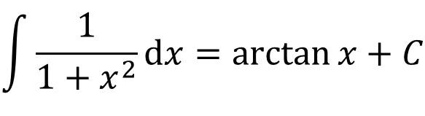

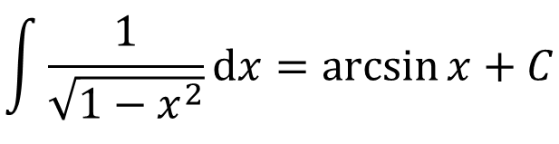
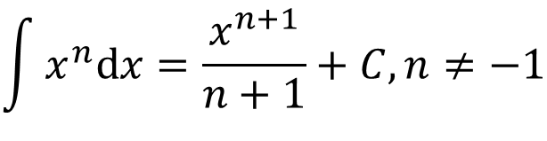
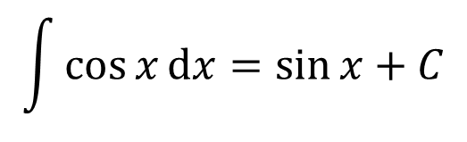

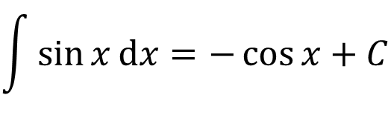
基本不定积分
$$\int{x^{n}dx}=\frac{x^{n+1}}{n+1}+C,n≠−1$$
$$\int{\cos{x}dx}=\sin{x}+C$$
$$\int{\frac{1}{x}dx}=\ln{|x|}+C$$
$$\int{\frac{1}{\sqrt{1−x^{2}}}dx}=\arcsin{x}+C$$
$$\int{e^{x}dx}=e^{x}+C$$
$$\int{\sin{x}dx}=−\cos{x}+C$$
$$\int{\frac{1}{1+x^{2}}dx}=\arctan{x}+C$$

Slide 3
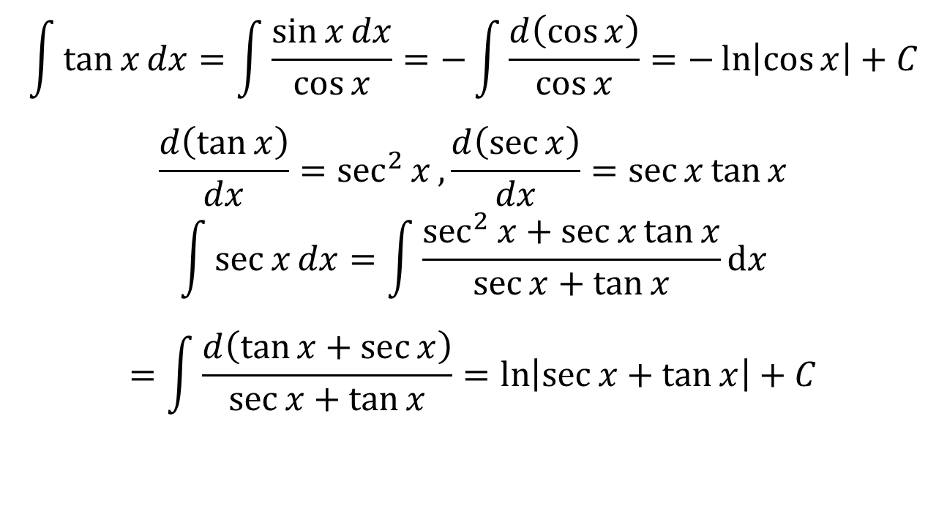
三角函数不定积分
$$\int{\tan{x}dx}=\int{\frac{\sin{x}dx}{\cos{x}}}=−\int{\frac{d\left(\cos{x}\right)}{\cos{x}}}=−\ln\left|\cos{x}\right|+C$$
$$\frac{d\left(\tan{x}\right)}{dx}=\sec^{2}{x},\frac{d\left(\sec{x}\right)}{dx}=\sec{x}\tan{x}$$
$$\int{\sec{x}dx}=\int{\frac{\sec^{2}{x}+\sec{x}\tan{x}}{\sec{x}+\tan{x}}}dx$$
$$=\int{\frac{d\left(\tan{x}+\sec{x}\right)}{\sec{x+\tan{x}}}}=\ln\left|\sec{x}+\tan{x}\right|+C$$

Slide 4
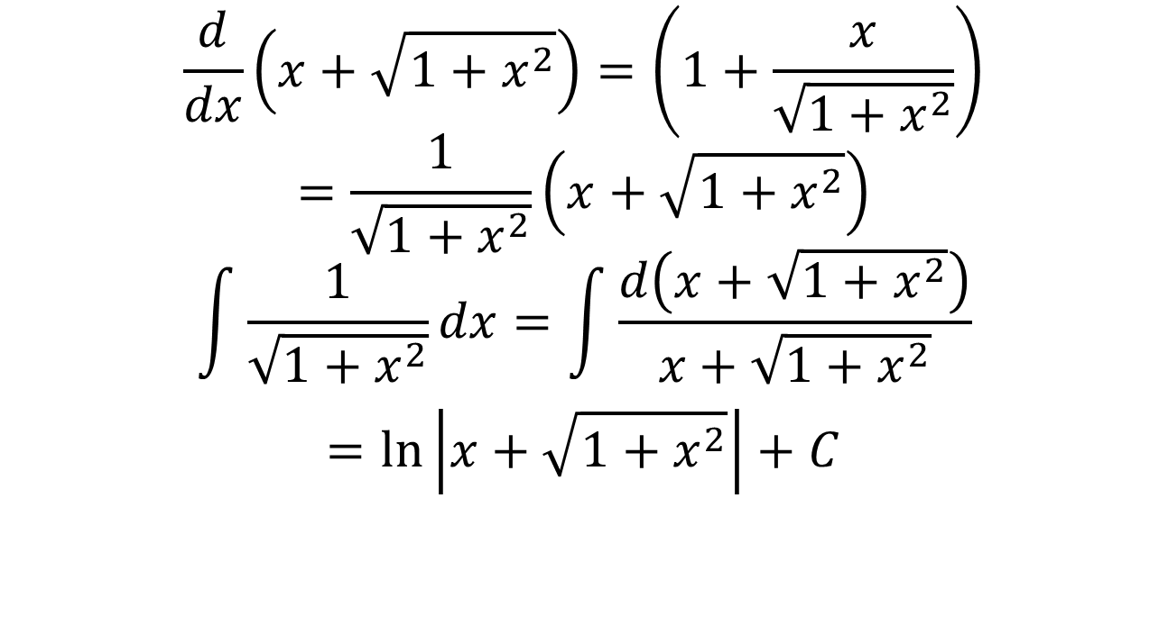
双曲型不定积分
$$\frac{d}{dx}\left(x+\sqrt{1+x^{2}}\right)=\left(1+\frac{x}{\sqrt{1+x^{2}}}\right)$$
$$=\frac{1}{\sqrt{1+x^{2}}}\left(x+\sqrt{1+x^{2}}\right)$$
$$\int{\frac{1}{\sqrt{1+x^{2}}}dx}=\int{\frac{d\left(x+\sqrt{1+x^{2}}\right)}{x+\sqrt{1+x^{2}}}}$$
$$=\ln\left|x+\sqrt{1+x^{2}}\right|+C$$

Slide 5
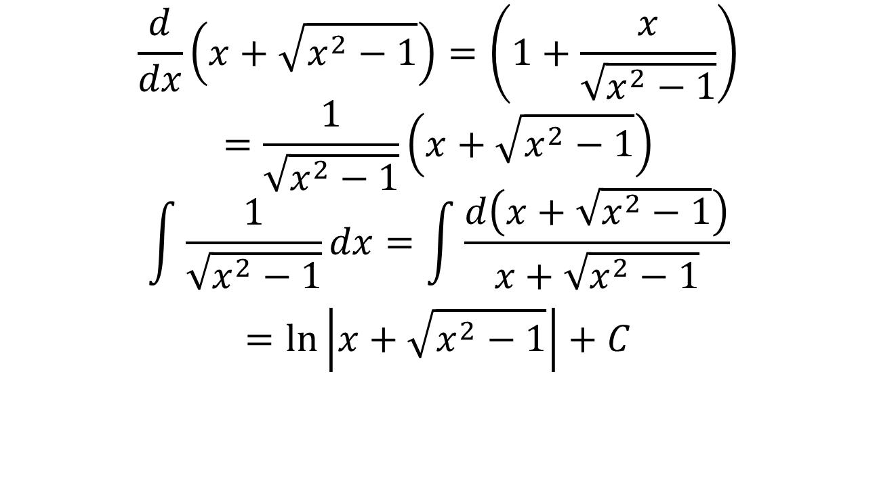
双曲型不定积分
$$\frac{d}{dx}\left(x+\sqrt{x^{2}−1}\right)=\left(1+\frac{x}{\sqrt{x^{2}−1}}\right)$$
$$=\frac{1}{\sqrt{x^{2}−1}}\left(x+\sqrt{x^{2}−1}\right)$$
$$\int{\frac{1}{\sqrt{x^{2}−1}}dx}=\int{\frac{d\left(x+\sqrt{x^{2}−1}\right)}{x+\sqrt{x^{2}−1}}}$$
$$=\ln\left|x+\sqrt{x^{2}−1}\right|+C$$

Slide 6
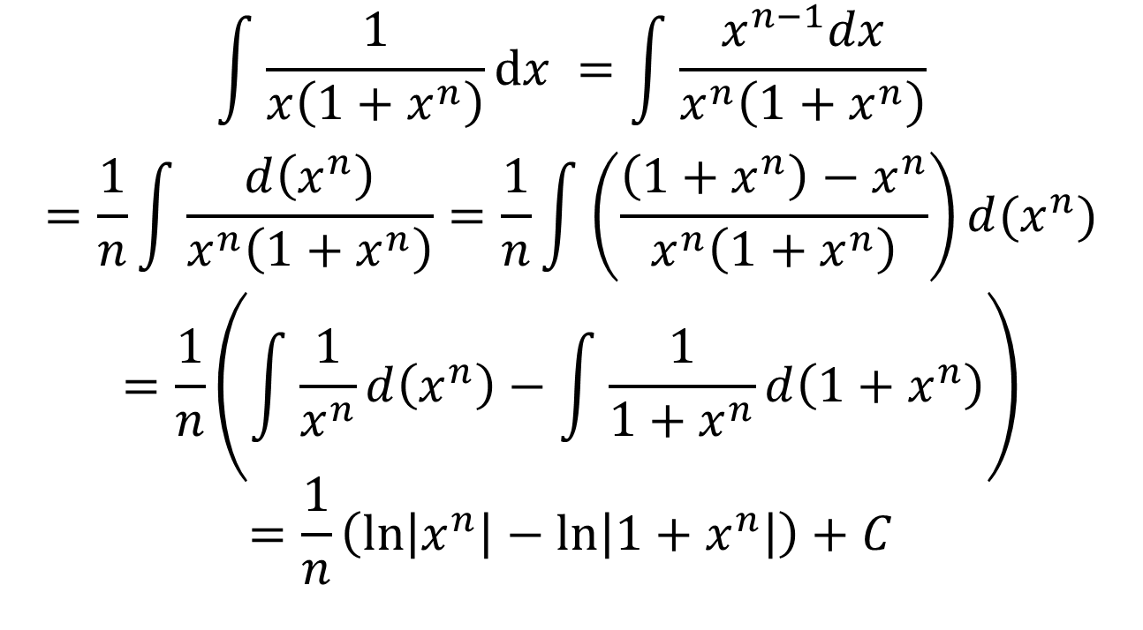
分式拆分技巧
$$\int{\frac{1}{x\left(1+x^{n}\right)}dx }=\int{\frac{x^{n−1}dx}{x^{n}\left(1+x^{n}\right)}}$$
$$=\frac{1}{n}\int{\frac{d\left(x^{n}\right)}{x^{n}\left(1+x^{n}\right)}}=\frac{1}{n}\int{\left(\frac{\left(1+x^{n}\right)−x^{n}}{x^{n}\left(1+x^{n}\right)}\right)}d(x^{n})$$
$$=\frac{1}{n}\left(\int{\frac{1}{x^{n}}d\left(x^{n}\right)}−\int{\frac{1}{1+x^{n}}d\left(1+x^{n}\right)}\right)$$
$$=\frac{1}{n}\left(\ln\left|x^{n}\right|−\ln\left|1+x^{n}\right|\right)+C$$

Slide 7
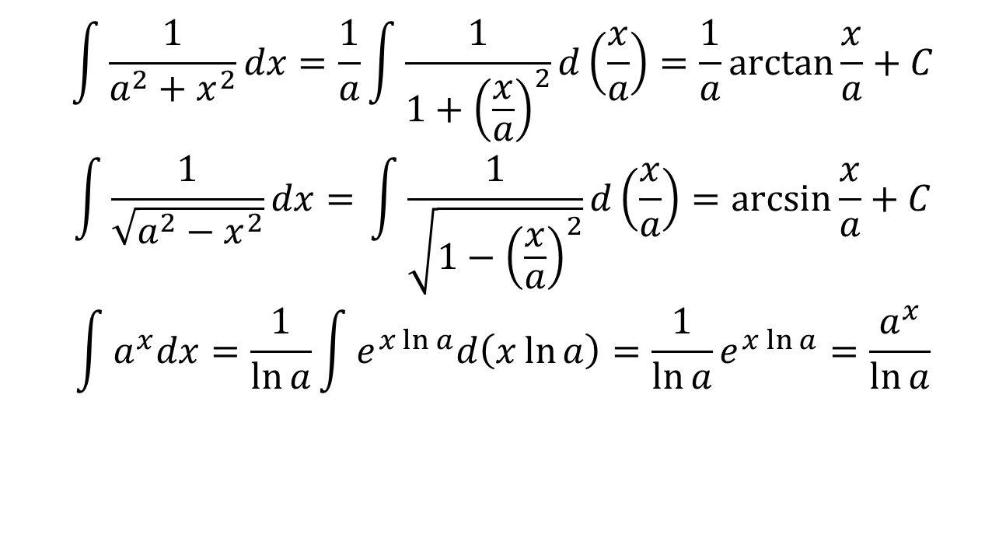
积分的归约
$$\int{\frac{1}{a^{2}+x^{2}}dx}=\frac{1}{a}\int{\frac{1}{1+{\left(\frac{x}{a}\right)}^{2}}d\left(\frac{x}{a}\right)}=\frac{1}{a}\arctan{\frac{x}{a}}+C$$
$$\int{\frac{1}{\sqrt{a^{2}−x^{2}}}dx= }\int{\frac{1}{\sqrt{1−{\left(\frac{x}{a}\right)}^{2}}}d\left(\frac{x}{a}\right)}=\arcsin{\frac{x}{a}}+C$$
$$\int{a^{x}dx}=\frac{1}{\ln{a}}\int{e^{x\ln{a}}d\left(x\ln{a}\right)}=\frac{1}{\ln{a}}e^{x\ln{a}}=\frac{a^{x}}{\ln{a}}$$

Slide 8
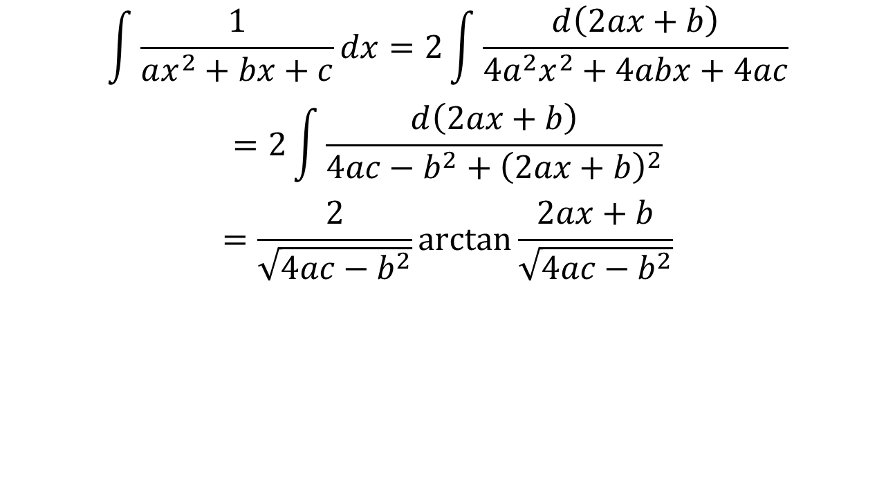
积分的归约
$$\int{\frac{1}{ax^{2}+bx+c}dx}=2\int{\frac{d\left(2ax+b\right)}{4a^{2}x^{2}+4abx+4ac}}$$
$$=2\int{\frac{d\left(2ax+b\right)}{4ac−b^{2}+{\left(2ax+b\right)}^{2}}}$$
$$=\frac{2}{\sqrt{4ac−b^{2}}}\arctan{\frac{2ax+b}{\sqrt{4ac−b^{2}}}}$$

Slide 9
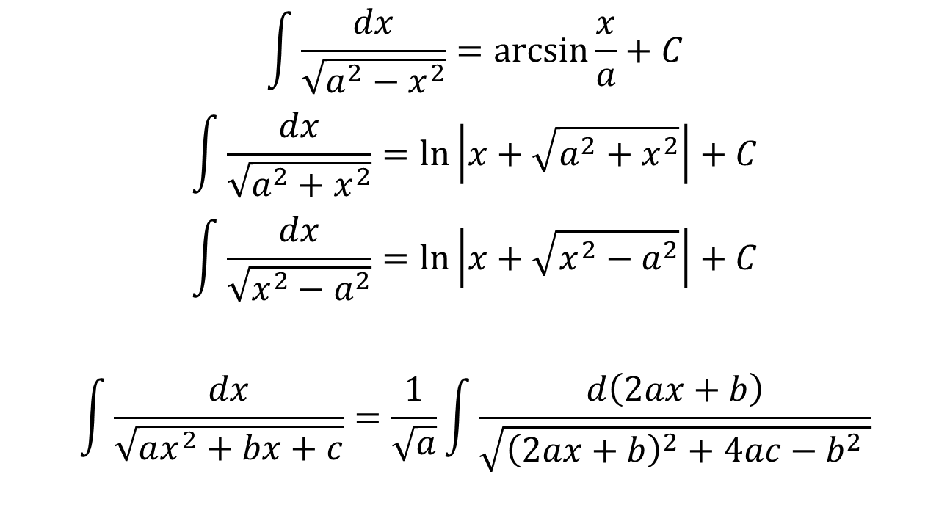
积分的归约
$$\int{\frac{dx}{\sqrt{a^{2}−x^{2}}}=\arcsin{\frac{x}{a}}+C}$$
$$\int{\frac{dx}{\sqrt{a^{2}+x^{2}}}}=\ln\left|x+\sqrt{a^{2}+x^{2}}\right|+C$$
$$\int{\frac{dx}{\sqrt{x^{2}−a^{2}}}}=\ln\left|x+\sqrt{x^{2}−a^{2}}\right|+C$$
$$\int{\frac{dx}{\sqrt{ax^{2}+bx+c}}}=\frac{1}{\sqrt{a}}\int{\frac{d\left(2ax+b\right)}{\sqrt{{\left(2ax+b\right)}^{2}+4ac−b^{2} }}}$$

Slide 10
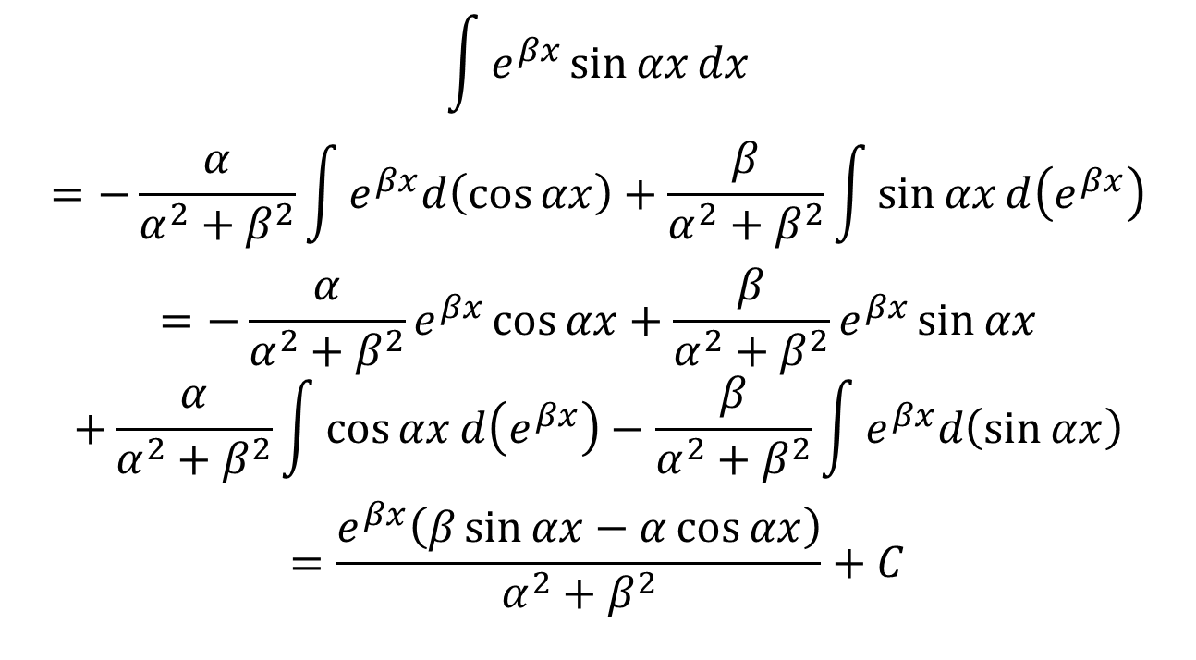
分部积分的拼凑
$$\int{e^{βx}\sin{αx}dx}$$
$$=−\frac{α}{α^{2}+β^{2}}\int{e^{βx}d\left(\cos{αx}\right)}+\frac{β}{α^{2}+β^{2}}\int{\sin{αx}d\left(e^{βx}\right)}$$
$$=−\frac{α}{α^{2}+β^{2}}e^{βx}\cos{αx}+\frac{β}{α^{2}+β^{2}}e^{βx}\sin{αx}$$
$$+\frac{α}{α^{2}+β^{2}}\int{\cos{αx}d\left(e^{βx}\right)}−\frac{β}{α^{2}+β^{2}}\int{e^{βx}d\left(\sin{αx}\right)}$$
$$=\frac{e^{βx}\left(β\sin{αx}−α\cos{αx}\right)}{α^{2}+β^{2}}+C$$

Slide 11
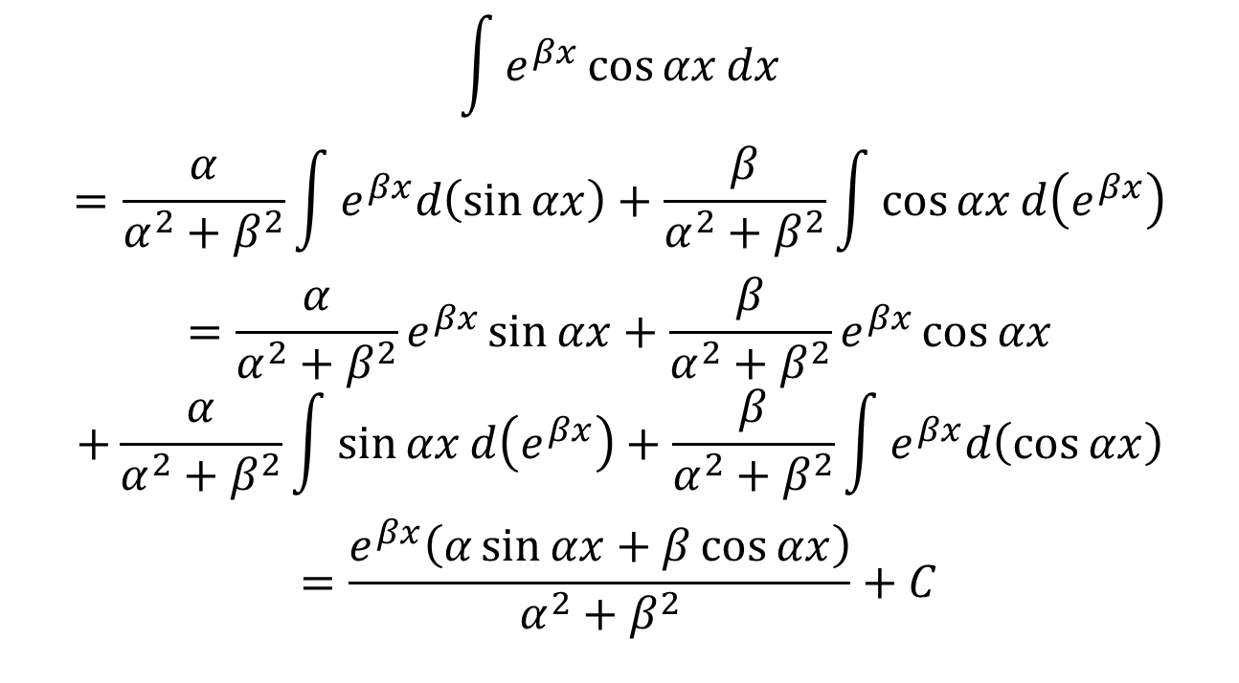
分部积分的拼凑
$$\int{e^{βx}\cos{αx}dx}$$
$$=\frac{α}{α^{2}+β^{2}}\int{e^{βx}d\left(\sin{αx}\right)}+\frac{β}{α^{2}+β^{2}}\int{\cos{αx}d\left(e^{βx}\right)}$$
$$=\frac{α}{α^{2}+β^{2}}e^{βx}\sin{αx}+\frac{β}{α^{2}+β^{2}}e^{βx}\cos{αx}$$
$$+\frac{α}{α^{2}+β^{2}}\int{\sin{αx}d\left(e^{βx}\right)}+\frac{β}{α^{2}+β^{2}}\int{e^{βx}d\left(\cos{αx}\right)}$$
$$=\frac{e^{βx}\left(α\sin{αx}+β\cos{αx}\right)}{α^{2}+β^{2}}+C$$

Slide 12
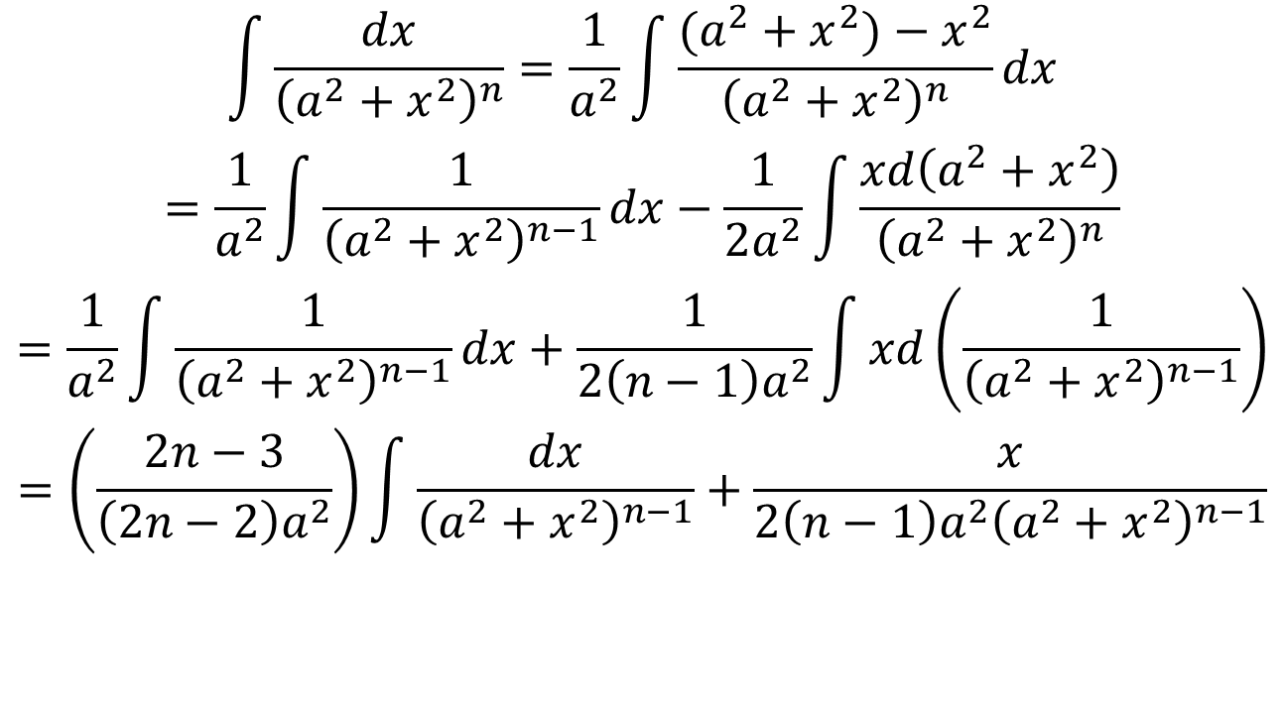
分部积分的拼凑
$$\int{\frac{dx}{{\left(a^{2}+x^{2}\right)}^{n}}}=\frac{1}{a^{2}}\int{\frac{(a^{2}+x^{2})−x^{2}}{{\left(a^{2}+x^{2}\right)}^{n}}dx}$$
$$=\frac{1}{a^{2}}\int{\frac{1}{{\left(a^{2}+x^{2}\right)}^{n−1}}dx}−\frac{1}{{2a}^{2}}\int{\frac{xd\left(a^{2}+x^{2}\right)}{{\left(a^{2}+x^{2}\right)}^{n}}}$$
$$=\frac{1}{a^{2}}\int{\frac{1}{{\left(a^{2}+x^{2}\right)}^{n−1}}dx}+\frac{1}{2\left(n−1\right)a^{2}}\int{xd\left(\frac{1}{{\left(a^{2}+x^{2}\right)}^{n−1}}\right)}$$
$$=\left(\frac{2n−3}{\left(2n−2\right)a^{2}}\right)\int{\frac{dx}{{\left(a^{2}+x^{2}\right)}^{n−1}}}+\frac{x}{2\left(n−1\right)a^{2}{\left(a^{2}+x^{2}\right)}^{n−1}}$$

Slide 13
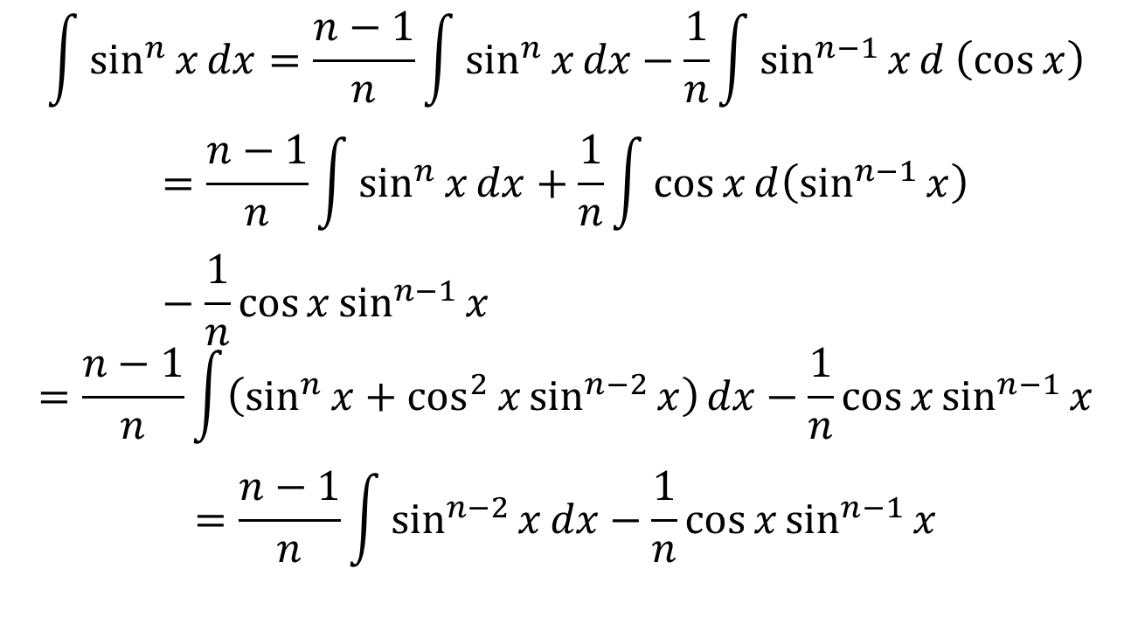
分部积分的拼凑
$$\int{\sin^{n}{x}dx}=\frac{n−1}{n}\int{\sin^{n}{x}dx}−\frac{1}{n}\int{\sin^{n−1}{x}d \left(\cos{x}\right)}$$
$$=\frac{n−1}{n}\int{\sin^{n}{x}dx}+\frac{1}{n}\int{\cos{x}d\left(\sin^{n−1}{x}\right)}−\frac{1}{n}\cos{x}\sin^{n−1}{x}$$
$$=\frac{n−1}{n}\int{\left(\sin^{n}{x}+\cos^{2}{x}\sin^{n−2}{x}\right)}dx−\frac{1}{n}\cos{x}\sin^{n−1}{x}$$
$$=\frac{n−1}{n}\int{\sin^{n−2}{x}dx}−\frac{1}{n}\cos{x}\sin^{n−1}{x}$$

Slide 14
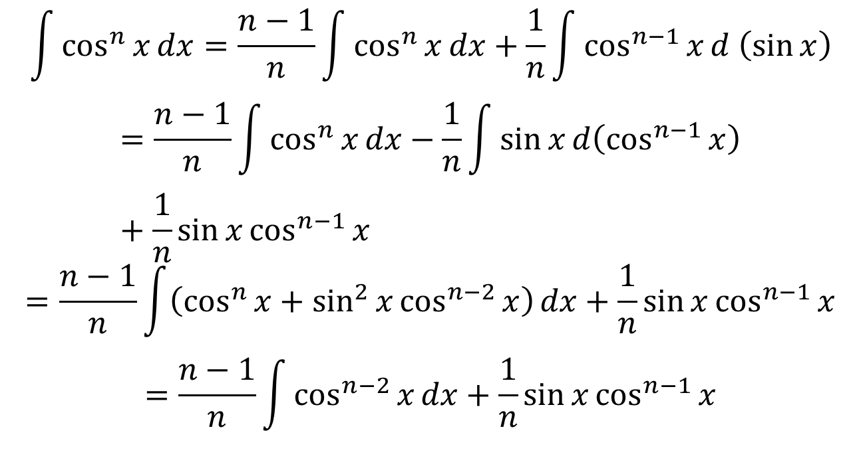
分部积分的拼凑
$$\int{\cos^{n}{x}dx}=\frac{n−1}{n}\int{\cos^{n}{x}dx}+\frac{1}{n}\int{\cos^{n−1}{x}d \left(\sin{x}\right)}$$
$$=\frac{n−1}{n}\int{\cos^{n}{x}dx}−\frac{1}{n}\int{\sin{x}d\left(\cos^{n−1}{x}\right)}+\frac{1}{n}\sin{x}\cos^{n−1}{x}$$
$$=\frac{n−1}{n}\int{\left(\cos^{n}{x}+\sin^{2}{x}\cos^{n−2}{x}\right)}dx+\frac{1}{n}\sin{x}\cos^{n−1}{x}$$
$$=\frac{n−1}{n}\int{\cos^{n−2}{x}dx}+\frac{1}{n}\sin{x}\cos^{n−1}{x}$$

Slide 15
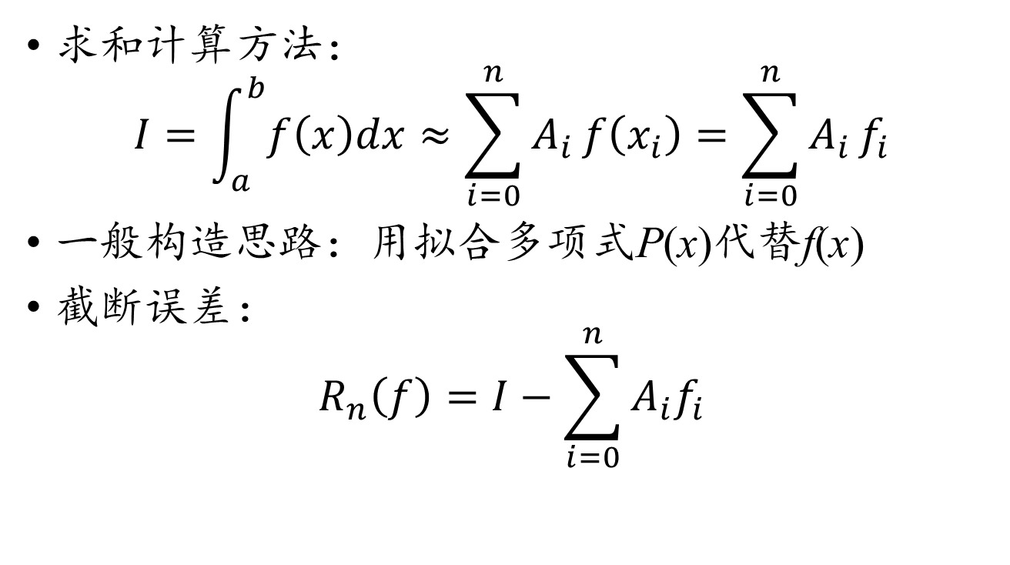
求和计算定积分
求和计算方法：
$$I=\int_{a}^{b}{f\left(x\right)dx}≈\sum_{i=0}^{n}{A_{i}}f\left(x_{i}\right)=\sum_{i=0}^{n}{A_{i}}f_{i}$$
一般构造思路：用拟合多项式P(x)代替f(x)
截断误差：
$$R_{n}\left(f\right)=I−\sum_{i=0}^{n}{A_{i}f_{i}}$$

Slide 16
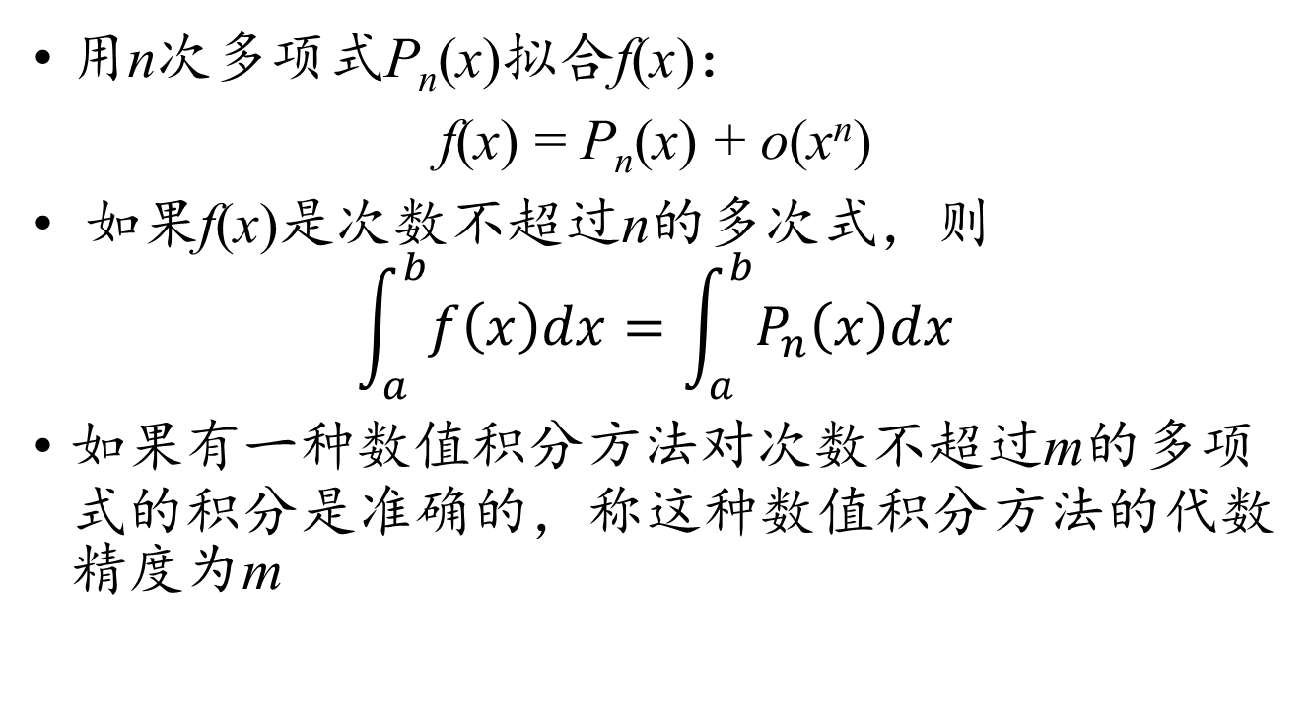
代数精度
用n次多项式P_{n}(x)拟合f(x)：
f(x) = P_{n}(x) + o(x^{n})
如果f(x)是次数不超过n的多次式，则
$$\int_{a}^{b}{f\left(x\right)dx}=\int_{a}^{b}{P_{n}\left(x\right)dx}$$
如果有一种数值积分方法对次数不超过m的多项式的积分是准确的，称这种数值积分方法的代数精度为m

Slide 17

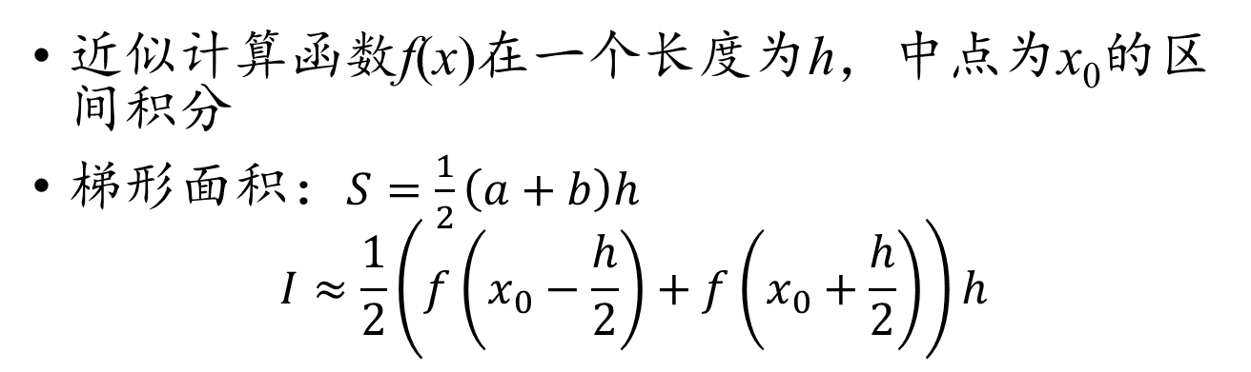


梯形法计算积分
$$y=f(x)$$
$$x_{0}−\frac{h}{2}$$
$$x_{0}+\frac{h}{2}$$
近似计算函数f(x)在一个长度为h，中点为x₀的区间积分
梯形面积：$S=\frac{1}{2}\left(a+b\right)h$
$$I≈\frac{1}{2}\left(f\left(x_{0}−\frac{h}{2}\right)+f\left(x_{0}+\frac{h}{2}\right)\right)h$$

Slide 18
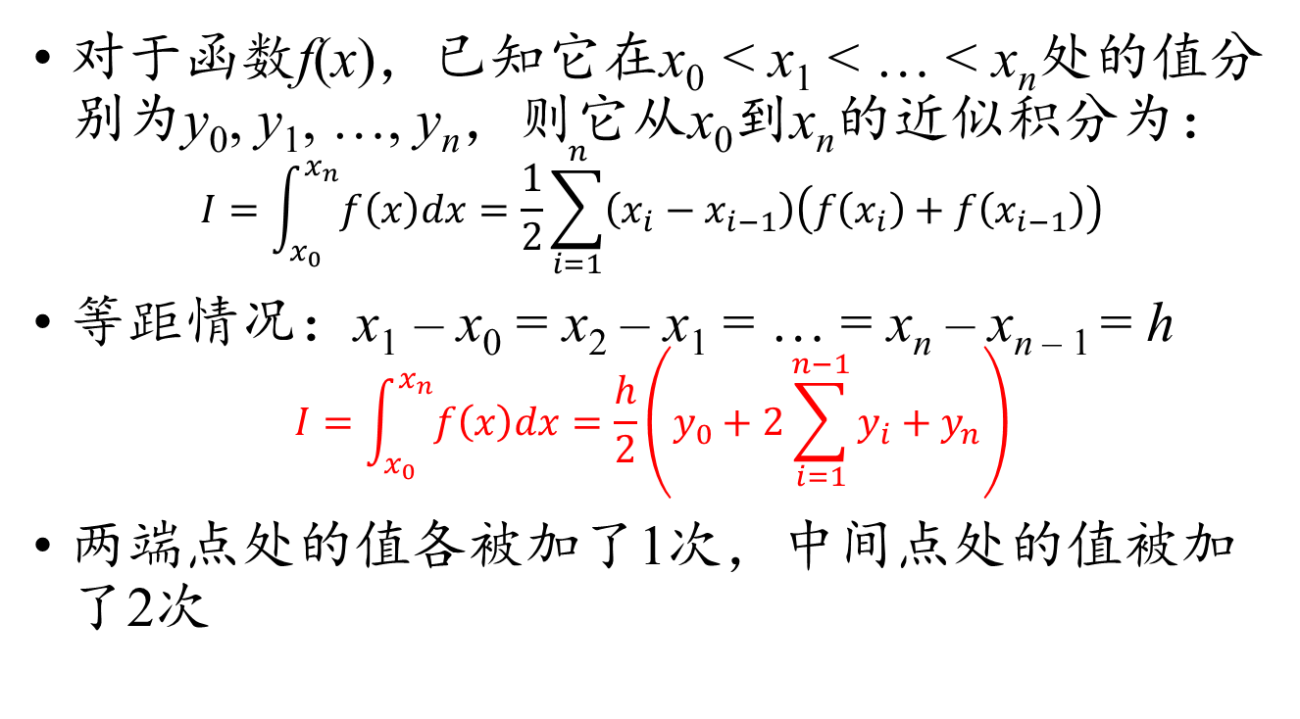
梯形法计算积分
对于函数f(x)，已知它在x₀ < x₁ < … < x_{n}处的值分别为y₀, y₁, …, y_{n}，则它从x₀到x_{n}的近似积分为：
$$I=\int_{x_{0}}^{x_{n}}{f\left(x\right)dx}=\frac{1}{2}\sum_{i=1}^{n}{\left(x_{i}−x_{i−1}\right)\left(f\left(x_{i}\right)+f\left(x_{i−1}\right)\right)}$$
等距情况：x₁ – x₀ = x₂ – x₁ = … = x_{n} – x_{n – 1} = h
$$I=\int_{x_{0}}^{x_{n}}{f\left(x\right)dx}=\frac{h}{2}\left(y_{0}+2\sum_{i=1}^{n−1}{y_{i}}+y_{n}\right)$$
两端点处的值各被加了1次，中间点处的值被加了2次

Slide 19
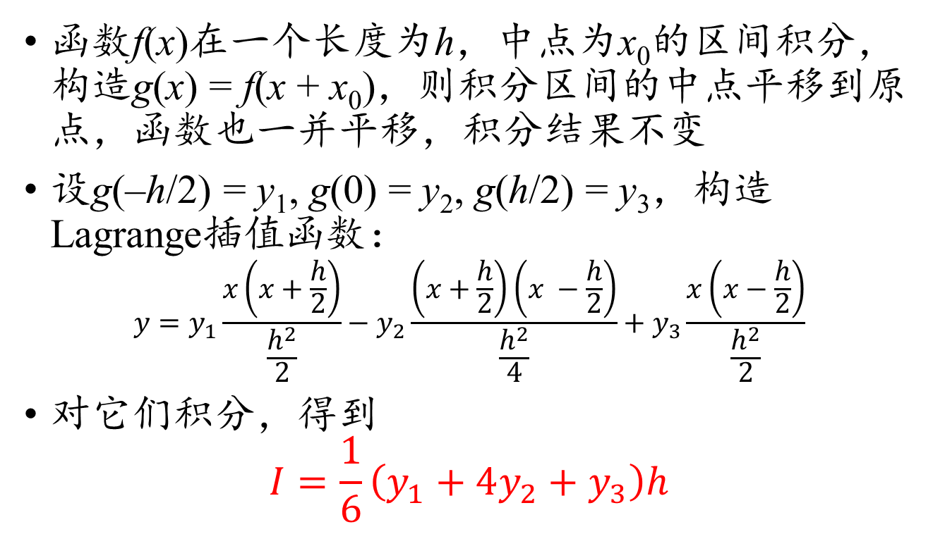
抛物线法计算积分
函数f(x)在一个长度为h，中点为x₀的区间积分，构造g(x) = f(x + x₀)，则积分区间的中点平移到原点，函数也一并平移，积分结果不变
设g(–h/2) = y₁, g(0) = y₂, g(h/2) = y₃，构造Lagrange插值函数：
$$y=y_{1}\frac{x\left(x+\frac{h}{2}\right)}{\frac{h^{2}}{2}}−y_{2}\frac{\left(x+\frac{h}{2}\right)\left(x −\frac{h}{2}\right)}{\frac{h^{2}}{4}}+y_{3}\frac{x\left(x−\frac{h}{2}\right)}{\frac{h^{2}}{2}}$$
对它们积分，得到
$$I=\frac{1}{6}\left(y_{1}+4y_{2}+y_{3}\right)h$$

Slide 20
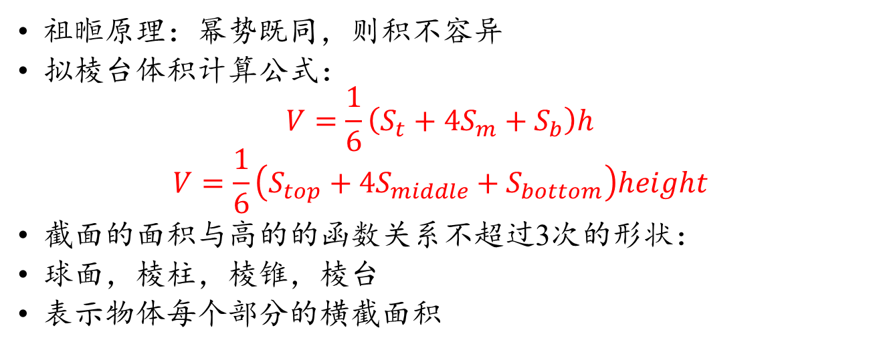
拟棱台公式
祖暅原理：幂势既同，则积不容异
拟棱台体积计算公式：
$$V=\frac{1}{6}\left(S_{t}+4S_{m}+S_{b}\right)h$$
$$V=\frac{1}{6}\left(S_{top}+4S_{middle}+S_{bottom}\right)height$$
截面的面积与高的的函数关系不超过3次的形状：
球面，棱柱，棱锥，棱台
表示物体每个部分的横截面积

Slide 21
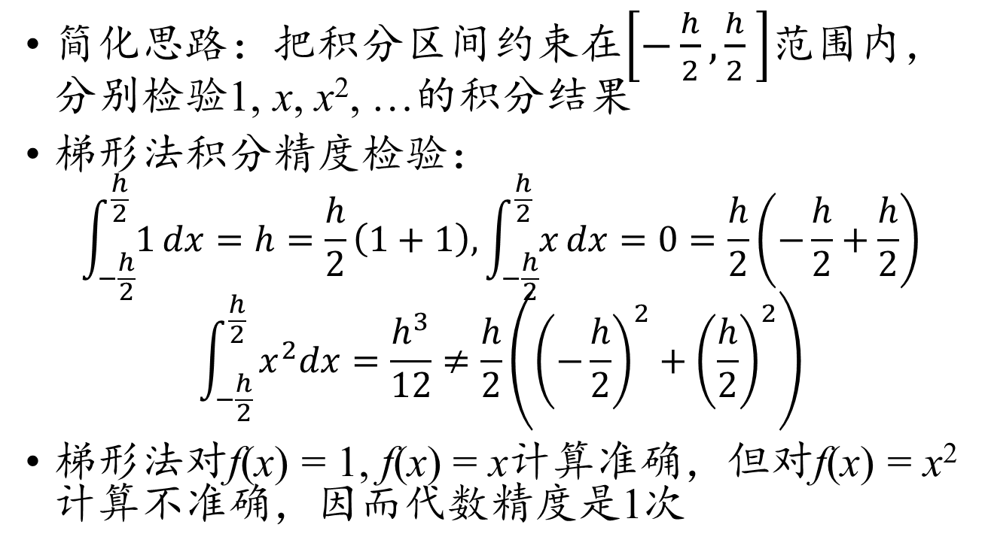
代数精度检验
简化思路：把积分区间约束在$\left[−\frac{h}{2},\frac{h}{2} \right]$范围内，分别检验1, x, x², …的积分结果
梯形法积分精度检验：
$$\int_{−\frac{h}{2}}^{\frac{h}{2}}{1}dx=h=\frac{h}{2}\left(1+1\right), \int_{−\frac{h}{2}}^{\frac{h}{2}}{x}dx=0=\frac{h}{2}\left(−\frac{h}{2}+\frac{h}{2}\right)$$
$$\int_{−\frac{h}{2}}^{\frac{h}{2}}{x^{2}dx}=\frac{h^{3}}{12}≠\frac{h}{2}\left({\left(−\frac{h}{2}\right)}^{2}+{\left(\frac{h}{2}\right)}^{2}\right)$$
梯形法对f(x) = 1, f(x) = x计算准确，但对f(x) = x²计算不准确，因而代数精度是1次

Slide 22
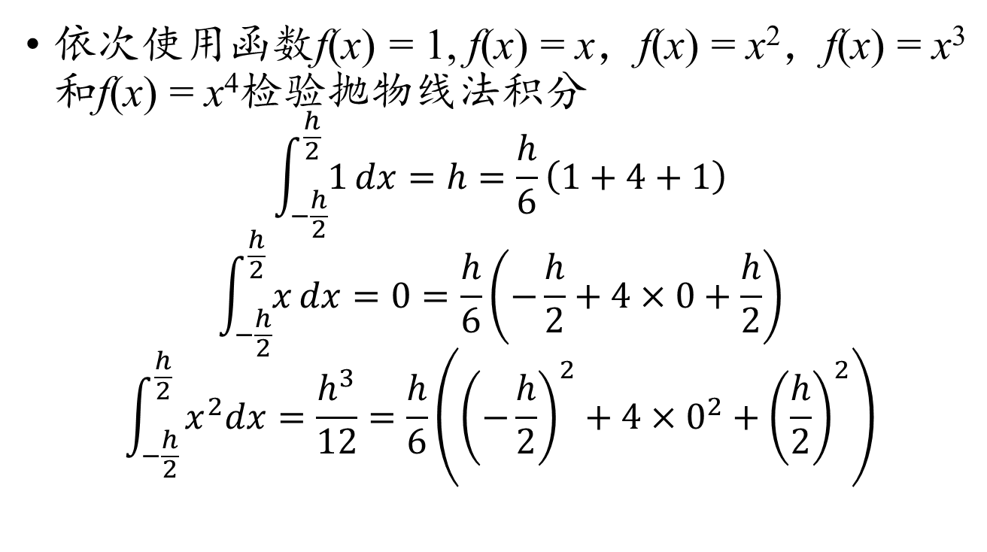
代数精度检验
依次使用函数f(x) = 1, f(x) = x，f(x) = x²，f(x) = x³和f(x) = x⁴检验抛物线法积分
$$\int_{−\frac{h}{2}}^{\frac{h}{2}}{1}dx=h=\frac{h}{6}\left(1+4+1\right)$$
$$\int_{−\frac{h}{2}}^{\frac{h}{2}}{x}dx=0=\frac{h}{6}\left(−\frac{h}{2}+4×0+\frac{h}{2}\right)$$
$$\int_{−\frac{h}{2}}^{\frac{h}{2}}{x^{2}dx}=\frac{h^{3}}{12}=\frac{h}{6}\left({\left(−\frac{h}{2}\right)}^{2}+4×0^{2}+{\left(\frac{h}{2}\right)}^{2}\right)$$

Slide 23
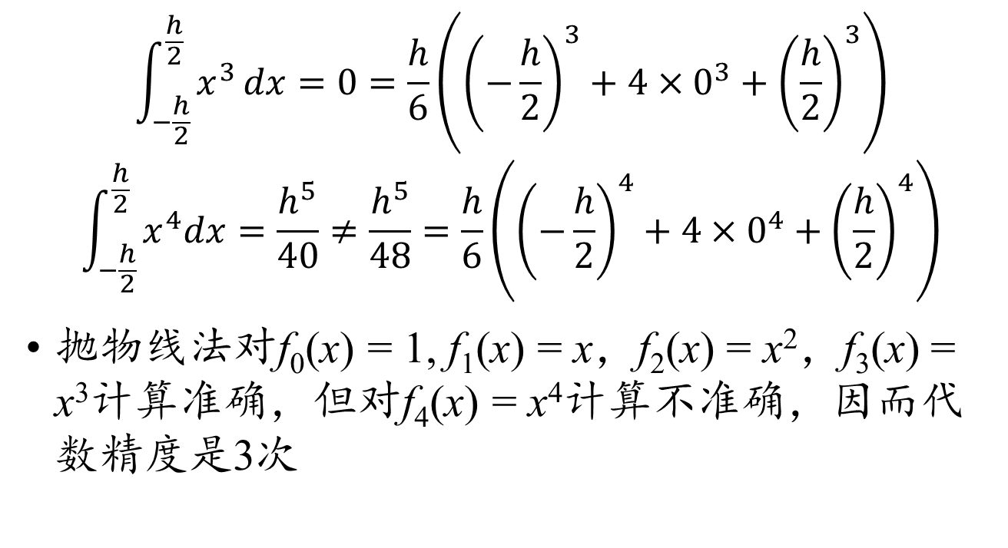
代数精度检验
$$\int_{−\frac{h}{2}}^{\frac{h}{2}}{x^{3}}dx=0=\frac{h}{6}\left({\left(−\frac{h}{2}\right)}^{3}+4×0^{3}+{\left(\frac{h}{2}\right)}^{3}\right)$$
$$\int_{−\frac{h}{2}}^{\frac{h}{2}}{x^{4}dx}=\frac{h^{5}}{40}≠\frac{h^{5}}{48}=\frac{h}{6}\left({\left(−\frac{h}{2}\right)}^{4}+4×0^{4}+{\left(\frac{h}{2}\right)}^{4}\right)$$
抛物线法对f₀(x) = 1, f₁(x) = x，f₂(x) = x²，f₃(x) = x³计算准确，但对f₄(x) = x⁴计算不准确，因而代数精度是3次

Slide 24
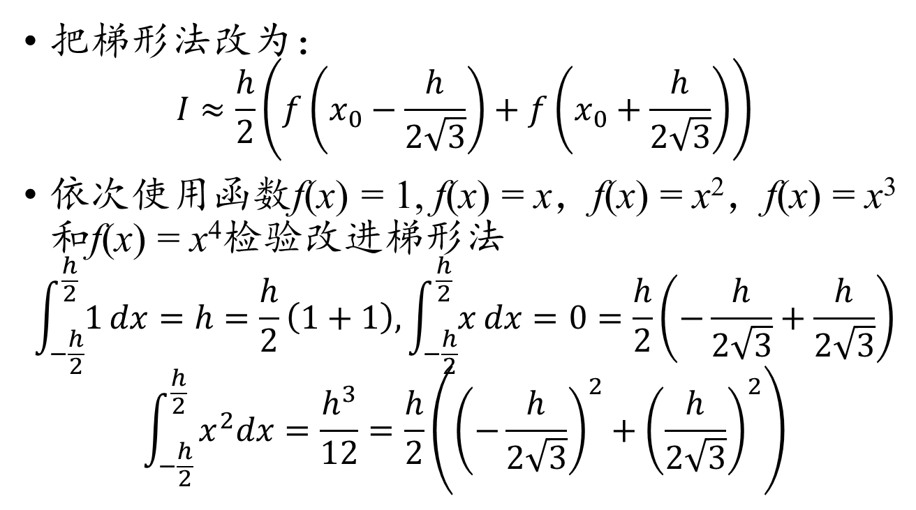
代数精度检验
把梯形法改为：
$$I≈\frac{h}{2}\left(f\left(x_{0}−\frac{h}{2\sqrt{3}}\right)+f\left(x_{0}+\frac{h}{2\sqrt{3}}\right)\right)$$
依次使用函数f(x) = 1, f(x) = x，f(x) = x²，f(x) = x³和f(x) = x⁴检验改进梯形法
$$\int_{−\frac{h}{2}}^{\frac{h}{2}}{1}dx=h=\frac{h}{2}\left(1+1\right),\int_{−\frac{h}{2}}^{\frac{h}{2}}{x}dx=0=\frac{h}{2}\left(−\frac{h}{2\sqrt{3}}+\frac{h}{2\sqrt{3}}\right)$$
$$\int_{−\frac{h}{2}}^{\frac{h}{2}}{x^{2}dx}=\frac{h^{3}}{12}=\frac{h}{2}\left({\left(−\frac{h}{2\sqrt{3}}\right)}^{2}+{\left(\frac{h}{2\sqrt{3}}\right)}^{2}\right)$$

Slide 25
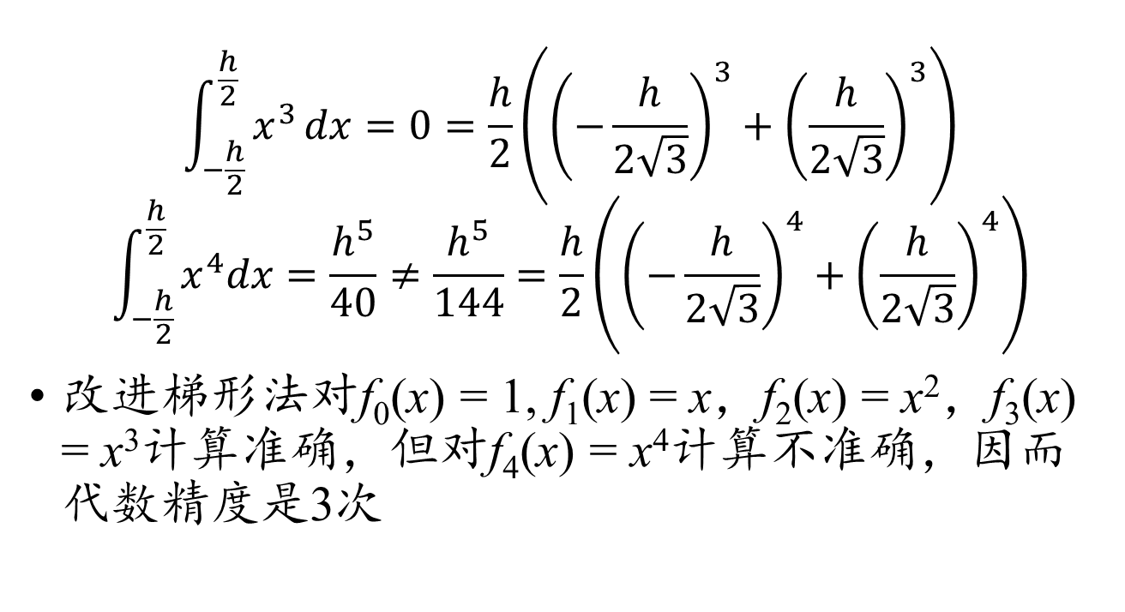
代数精度检验
$$\int_{−\frac{h}{2}}^{\frac{h}{2}}{x^{3}}dx=0=\frac{h}{2}\left({\left(−\frac{h}{2\sqrt{3}}\right)}^{3}+{\left(\frac{h}{2\sqrt{3}}\right)}^{3}\right)$$
$$\int_{−\frac{h}{2}}^{\frac{h}{2}}{x^{4}dx}=\frac{h^{5}}{40}≠\frac{h^{5}}{144}=\frac{h}{2}\left({\left(−\frac{h}{2\sqrt{3}}\right)}^{4}+{\left(\frac{h}{2\sqrt{3}}\right)}^{4}\right)$$
改进梯形法对f₀(x) = 1, f₁(x) = x，f₂(x) = x²，f₃(x) = x³计算准确，但对f₄(x) = x⁴计算不准确，因而代数精度是3次

Slide 26
傅里叶级数
f(x) 是定义在区间[a, b]内的函数，用以[a, b]为周期的三角函数对f(x)做最小平方误差拟合

Slide 27
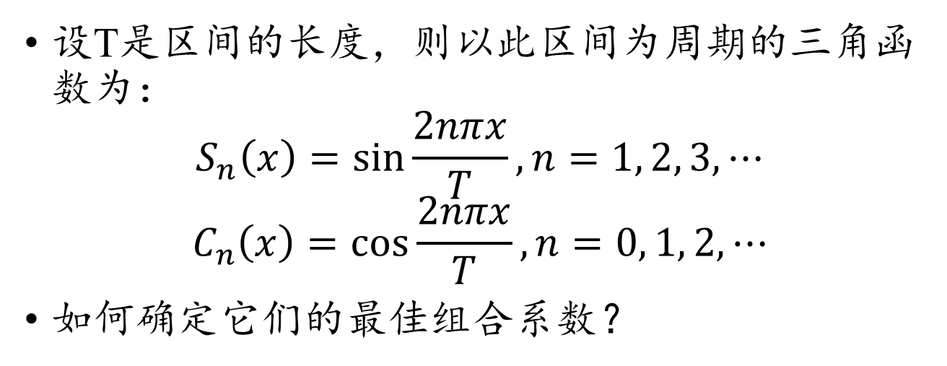
傅里叶级数
设T是区间的长度，则以此区间为周期的三角函数为：
$$S_{n}\left(x\right)=\sin{\frac{2nπx}{T}}, n=1, 2, 3,⋯$$
$$C_{n}\left(x\right)=\cos{\frac{2nπx}{T}}, n=0, 1, 2,⋯$$
如何确定它们的最佳组合系数？

Slide 28
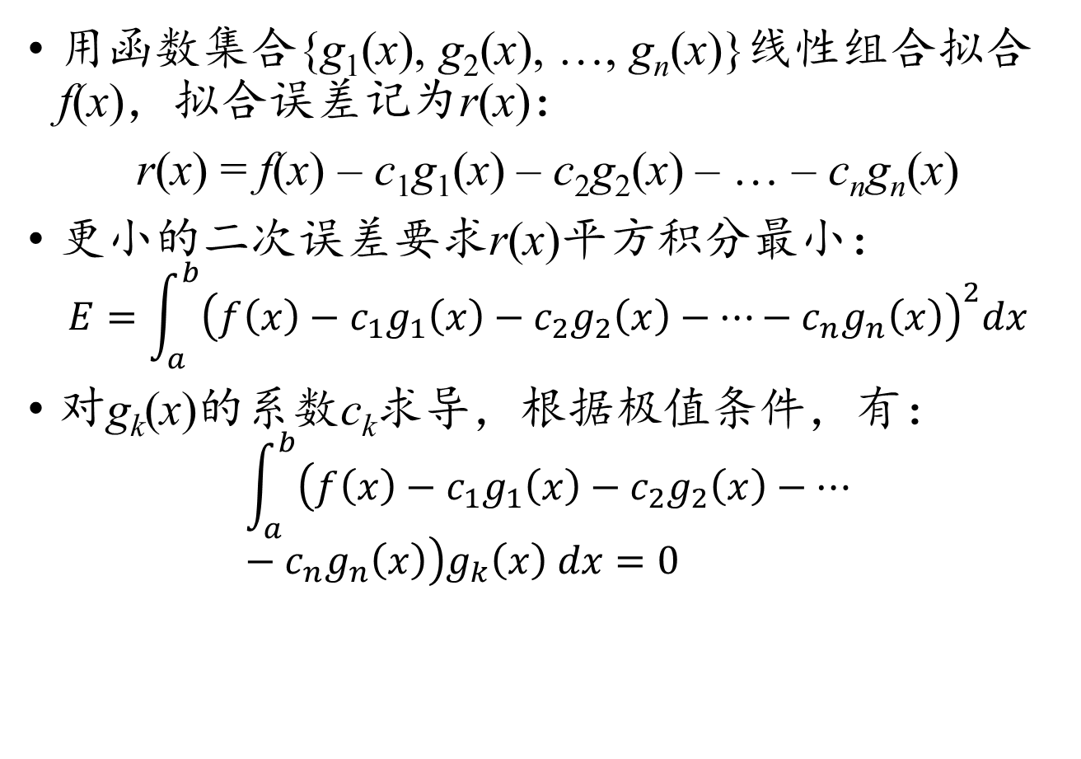
最小二次误差拟合
用函数集合{g₁(x), g₂(x), …, g_{n}(x)}线性组合拟合f(x)，拟合误差记为r(x)：
r(x) = f(x) – c₁g₁(x) – c₂g₂(x) – … – c_{n}g_{n}(x)
更小的二次误差要求r(x)平方积分最小：
$$E=\int_{a}^{b}{{\left(f\left(x\right)−c_{1}g_{1}\left(x\right)−c_{2}g_{2}\left(x\right)−⋯−c_{n}g_{n}\left(x\right)\right)}^{2}dx}$$
对g_{k}(x)的系数c_{k}求导，根据极值条件，有：
$$\int_{a}^{b}{\left(f\left(x\right)−c_{1}g_{1}\left(x\right)−c_{2}g_{2}\left(x\right)−⋯−c_{n}g_{n}\left(x\right)\right)g_{k}\left(x\right) dx=0}$$

Slide 29
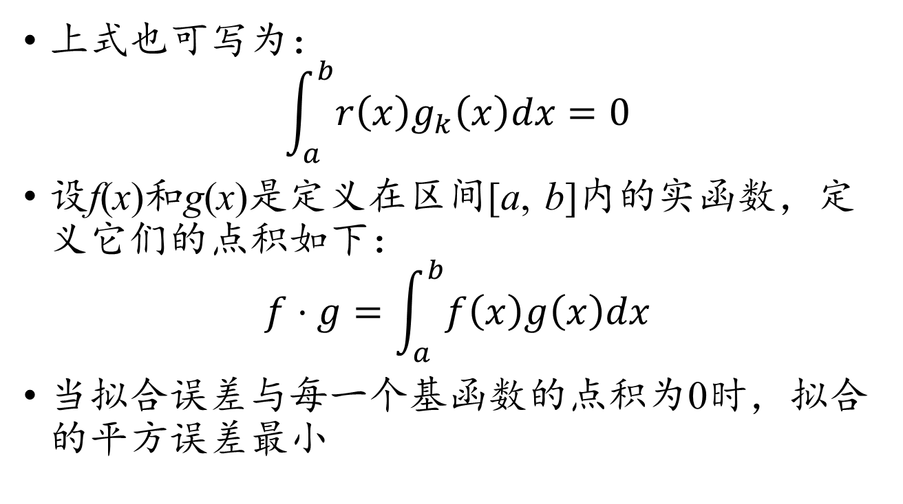
实函数的点积
上式也可写为：
$$\int_{a}^{b}{r\left(x\right)g_{k}\left(x\right)dx}=0$$
设f(x)和g(x)是定义在区间[a, b]内的实函数，定义它们的点积如下：
$$f⋅g=\int_{a}^{b}{f\left(x\right)g\left(x\right)dx}$$
当拟合误差与每一个基函数的点积为0时，拟合的平方误差最小

Slide 30
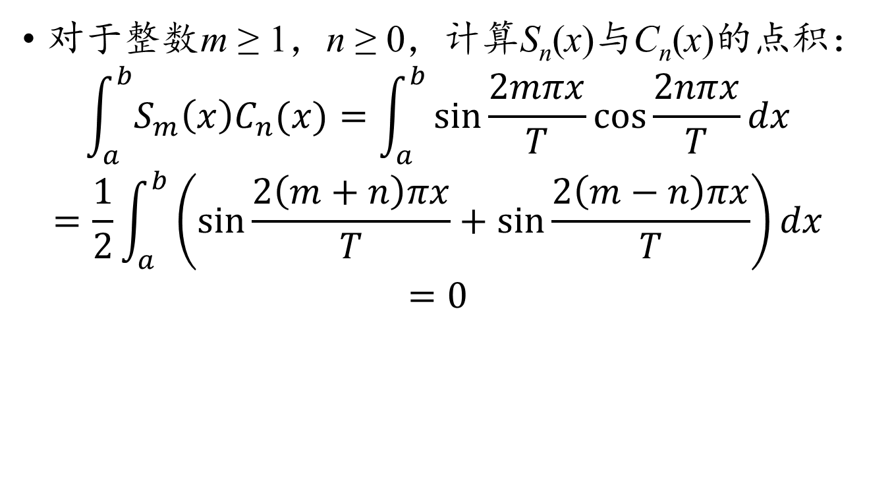
傅里叶基函数的正交性质
对于整数m ≥ 1，n ≥ 0，计算S_{n}(x)与C_{n}(x)的点积：
$$\int_{a}^{b}{S_{m}\left(x\right)C_{n}(x)}=\int_{a}^{b}{\sin{\frac{2mπx}{T}}\cos{\frac{2nπx}{T}}dx}$$
$$=\frac{1}{2}\int_{a}^{b}{\left(\sin{\frac{2\left(m+n\right)πx}{T}}+\sin{\frac{2\left(m−n\right)πx}{T}}\right)dx}$$
$$=0$$

Slide 31
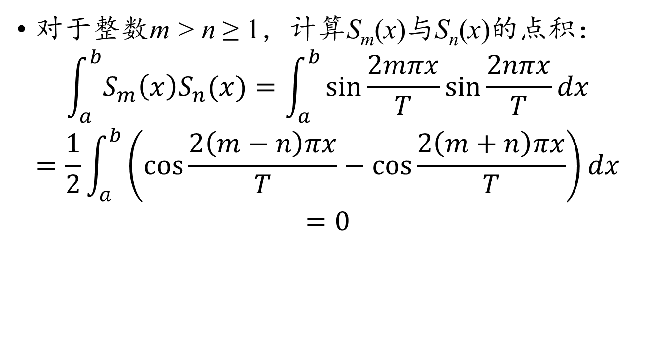
傅里叶基函数的正交性质
对于整数m > n ≥ 1，计算S_{m}(x)与S_{n}(x)的点积：
$$\int_{a}^{b}{S_{m}\left(x\right)S_{n}(x)}=\int_{a}^{b}{\sin{\frac{2mπx}{T}}\sin{\frac{2nπx}{T}}dx}$$
$$=\frac{1}{2}\int_{a}^{b}{\left(\cos{\frac{2\left(m−n\right)πx}{T}}−\cos{\frac{2\left(m+n\right)πx}{T}}\right)dx}$$
$$=0$$

Slide 32
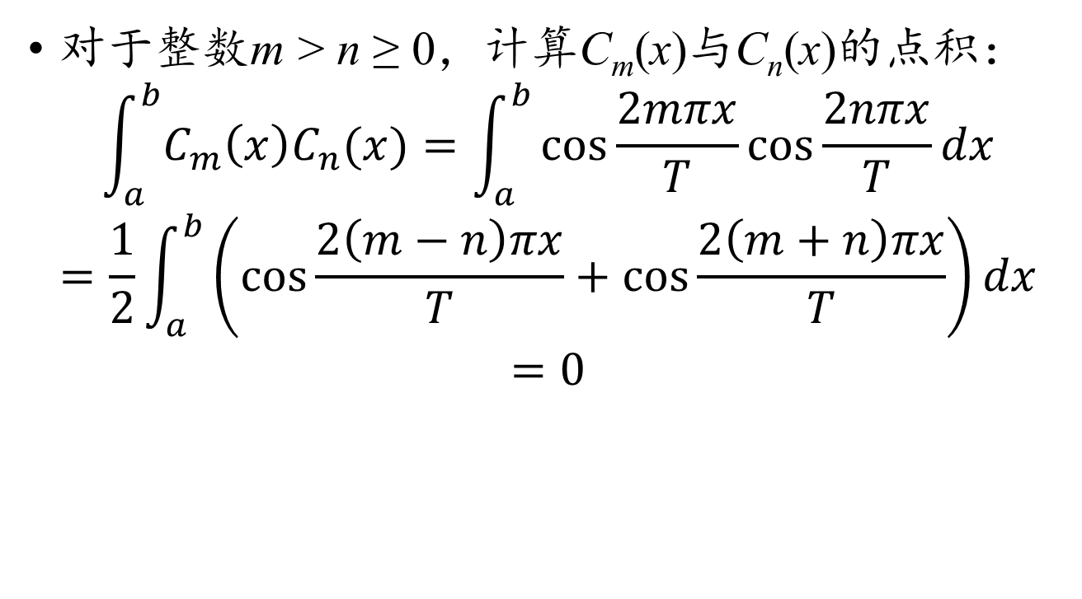
傅里叶基函数的正交性质
对于整数m > n ≥ 0，计算C_{m}(x)与C_{n}(x)的点积：
$$\int_{a}^{b}{C_{m}\left(x\right)C_{n}(x)}=\int_{a}^{b}{\cos{\frac{2mπx}{T}}\cos{\frac{2nπx}{T}}dx}$$
$$=\frac{1}{2}\int_{a}^{b}{\left(\cos{\frac{2\left(m−n\right)πx}{T}}+\cos{\frac{2\left(m+n\right)πx}{T}}\right)dx}$$
$$=0$$

Slide 33
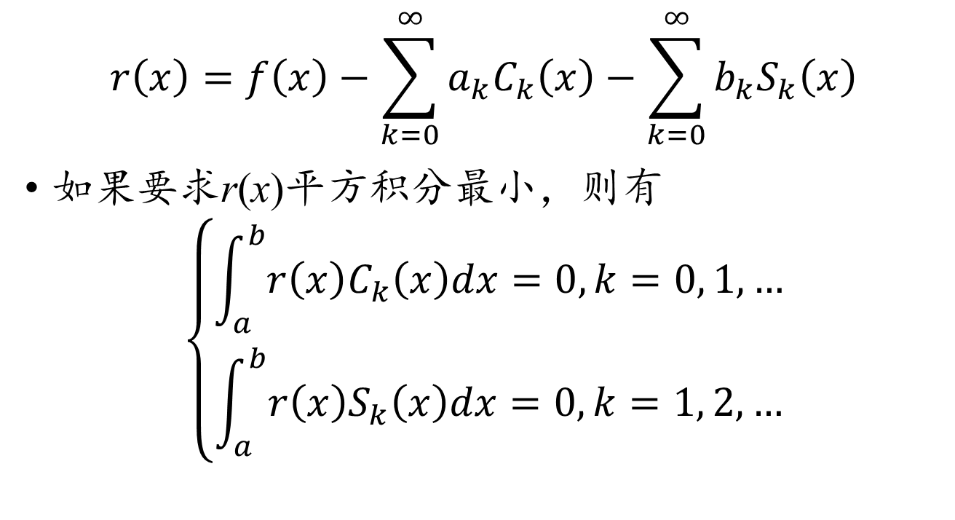
三角函数拟合
$$r\left(x\right)=f\left(x\right)−\sum_{k=0}^{∞}{a_{k}C_{k}\left(x\right)}−\sum_{k=0}^{∞}{b_{k}S_{k}\left(x\right)}$$
如果要求r(x)平方积分最小，则有
$$\left\{\begin{aligned}\int_{a}^{b}{r\left(x\right)C_{k}\left(x\right)dx}=0, k=0, 1, … \\ \int_{a}^{b}{r\left(x\right)S_{k}\left(x\right)dx}=0, k=1, 2,…\end{aligned}\right.$$

Slide 34
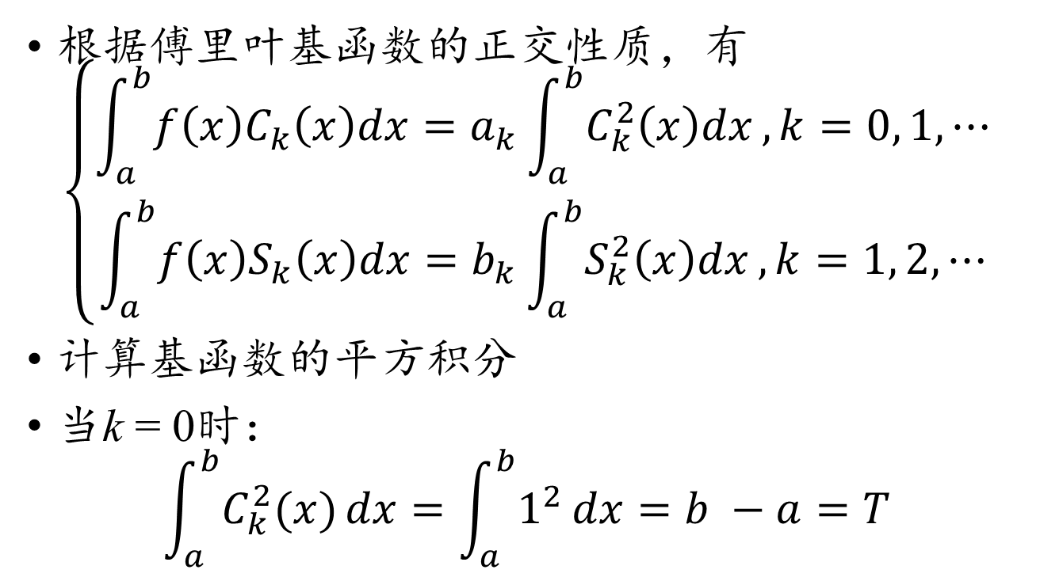
三角函数拟合
根据傅里叶基函数的正交性质，有
$$\left\{\begin{aligned}\int_{a}^{b}{f\left(x\right)C_{k}\left(x\right)dx}=a_{k}\int_{a}^{b}{C_{k}^{2}\left(x\right)dx}, k=0, 1, ⋯ \\ \int_{a}^{b}{f\left(x\right)S_{k}\left(x\right)dx}=b_{k}\int_{a}^{b}{S_{k}^{2}\left(x\right)dx}, k=1, 2, ⋯\end{aligned}\right.$$
计算基函数的平方积分
当k = 0时：
$$\int_{a}^{b}{C_{k}^{2}(x)}dx=\int_{a}^{b}{1^{2}}dx=b −a=T$$

Slide 35
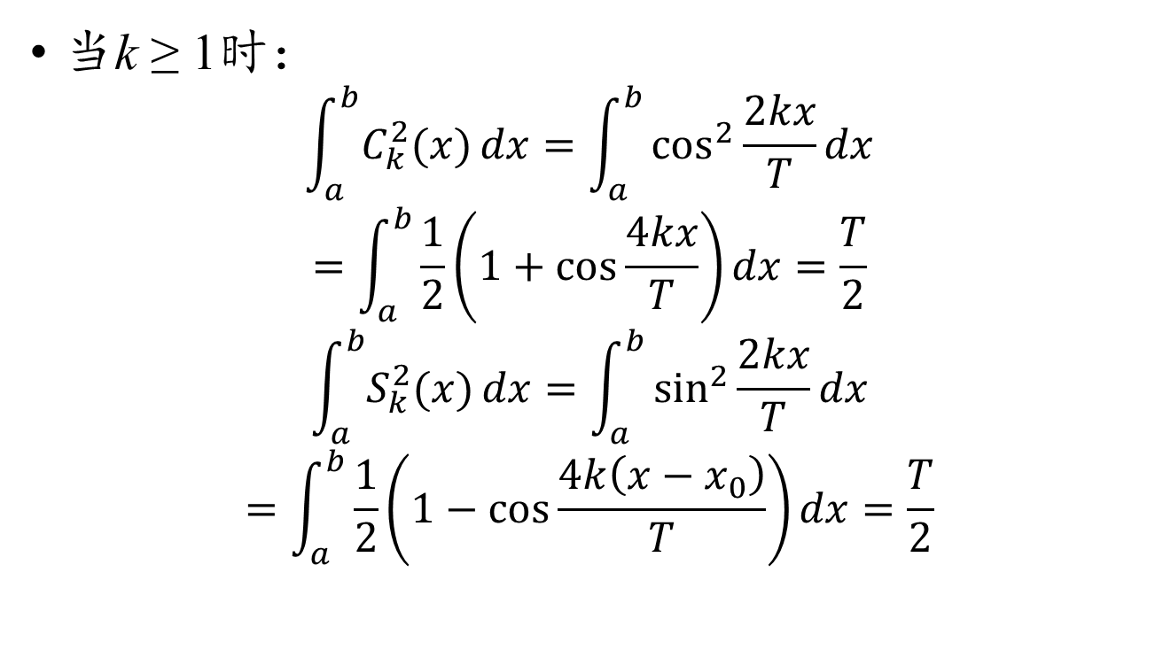
三角函数拟合
当k ≥ 1时：
$$\int_{a}^{b}{C_{k}^{2}(x)}dx=\int_{a}^{b}{\cos^{2}{\frac{2kx}{T}}}dx$$
$$=\int_{a}^{b}{\frac{1}{2}}\left(1+\cos{\frac{4kx}{T}}\right)dx=\frac{T}{2}$$
$$\int_{a}^{b}{S_{k}^{2}(x)}dx=\int_{a}^{b}{\sin^{2}{\frac{2kx}{T}}}dx$$
$$=\int_{a}^{b}{\frac{1}{2}}\left(1−\cos{\frac{4k\left(x−x_{0}\right)}{T}}\right)dx=\frac{T}{2}$$

Slide 36
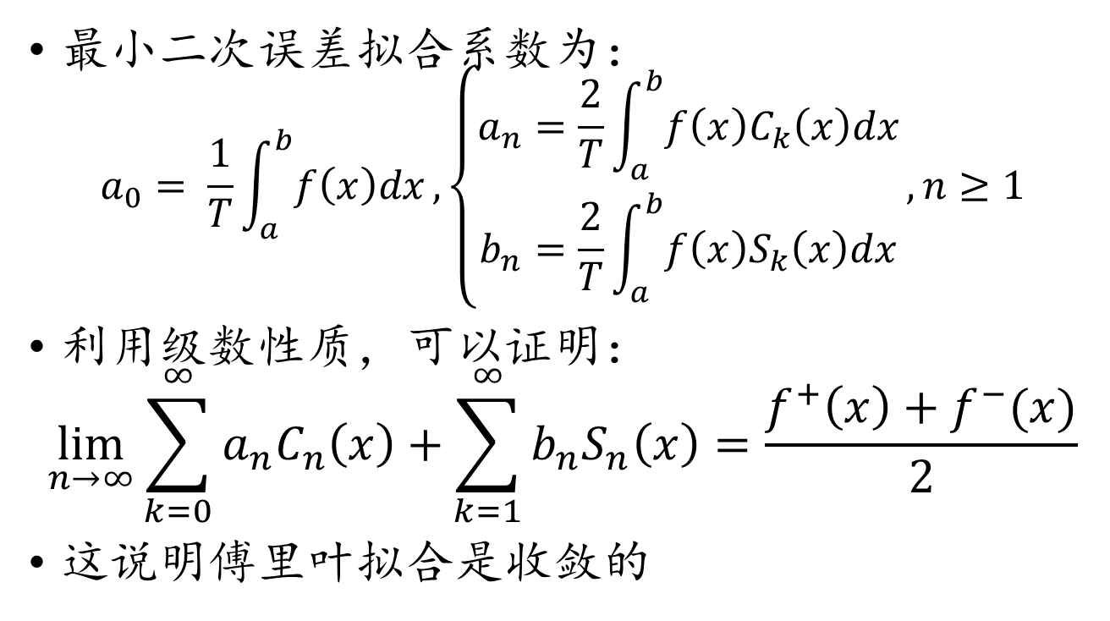
三角函数拟合系数
最小二次误差拟合系数为：
$$a_{0}= \frac{1}{T}\int_{a}^{b}{f\left(x\right)dx},\left\{\begin{aligned}a_{n}=\frac{2}{T}\int_{a}^{b}{f\left(x\right)C_{k}\left(x\right)dx} \\ b_{n}=\frac{2}{T}\int_{a}^{b}{f\left(x\right)S_{k}\left(x\right)dx}\end{aligned}\right.,n≥1$$
利用级数性质，可以证明：
$$\lim_{n→∞}{\sum_{k=0}^{∞}{a_{n}C_{n}\left(x\right)}+}\sum_{k=1}^{∞}{b_{n}S_{n}\left(x\right)}=\frac{f^{+}\left(x\right)+f^{−}(x)}{2}$$
这说明傅里叶拟合是收敛的

Slide 37
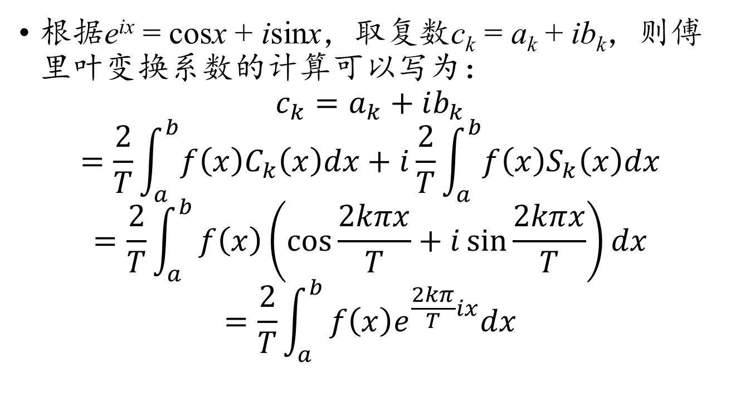
基于复数的傅里叶展开
根据e^{ix} = cosx + isinx，取复数c_{k} = a_{k} + ib_{k}，则傅里叶变换系数的计算可以写为：
$$c_{k}=a_{k}+ib_{k}$$
$$=\frac{2}{T}\int_{a}^{b}{f\left(x\right)C_{k}\left(x\right)dx}+i\frac{2}{T}\int_{a}^{b}{f\left(x\right)S_{k}\left(x\right)dx}$$
$$=\frac{2}{T}\int_{a}^{b}{f\left(x\right)\left(\cos{\frac{2kπx}{T}}+i\sin{\frac{2kπx}{T}}\right)dx}$$
$$=\frac{2}{T}\int_{a}^{b}{f\left(x\right)e^{\frac{2kπ}{T}ix}dx}$$

Slide 38
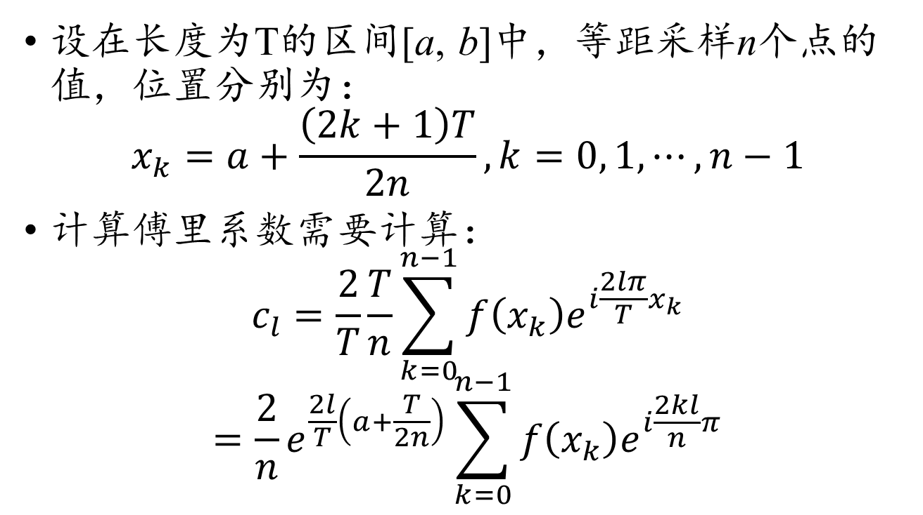
傅里叶系数的离散计算
设在长度为T的区间[a, b]中，等距采样n个点的值，位置分别为：
$$x_{k}=a+\frac{\left(2k+1\right)T}{2n}, k=0, 1, ⋯,n−1$$
计算傅里系数需要计算：
$$c_{l}=\frac{2}{T}\frac{T}{n}\sum_{k=0}^{n−1}{f\left(x_{k}\right)e^{i\frac{2lπ}{T}x_{k}}}$$
$$=\frac{2}{n}e^{\frac{2l}{T}\left(a+\frac{T}{2n}\right)}\sum_{k=0}^{n−1}{f\left(x_{k}\right)e^{i\frac{2kl}{n}π}}$$

Slide 39
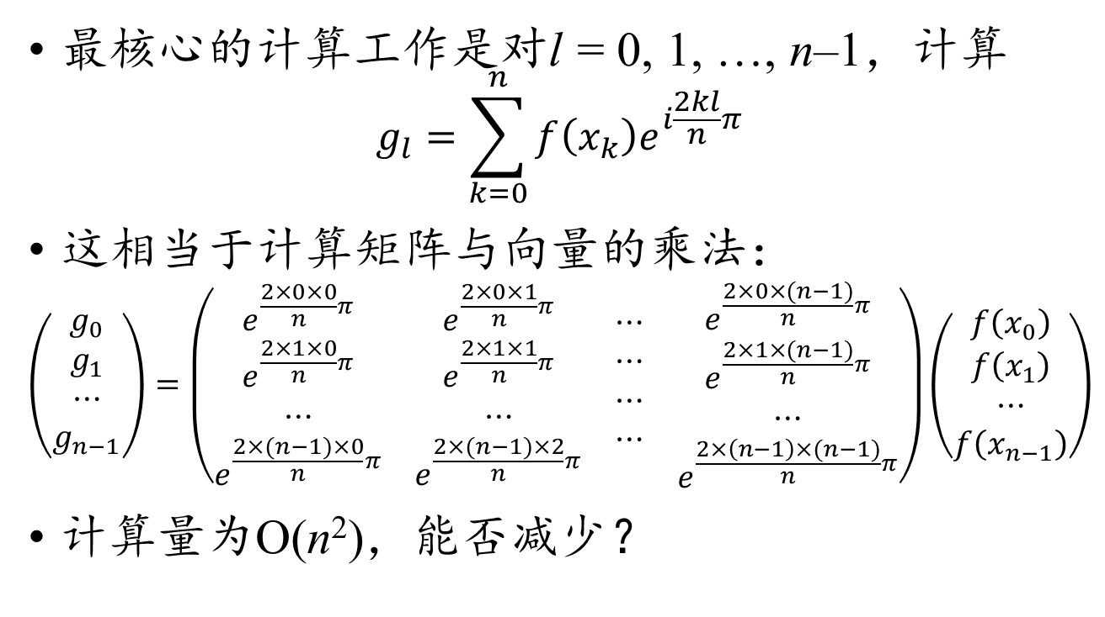
傅里叶系数的离散计算
最核心的计算工作是对l = 0, 1, …, n–1，计算
$$g_{l}=\sum_{k=0}^{n}{f\left(x_{k}\right)e^{i\frac{2kl}{n}π}}$$
这相当于计算矩阵与向量的乘法：
$$\left(\begin{aligned}g_{0} \\ g_{1} \\ ⋯ \\ g_{n−1}\end{aligned}\right)=\left(\begin{matrix}\begin{aligned}e^{\frac{2×0×0}{n}π} \\ e^{\frac{2×1×0}{n}π} \\ ⋯ \\ e^{\frac{2×(n−1)×0}{n}π}\end{aligned} & \begin{aligned}e^{\frac{2×0×1}{n}π} \\ e^{\frac{2×1×1}{n}π} \\ ⋯ \\ e^{\frac{2×(n−1)×2}{n}π}\end{aligned} & \begin{aligned}⋯ \\ ⋯ \\ ⋯ \\ ⋯\end{aligned} & \begin{aligned}e^{\frac{2×0×(n−1)}{n}π} \\ e^{\frac{2×1×(n−1)}{n}π} \\ ⋯ \\ e^{\frac{2×\left(n−1\right)×(n−1)}{n}π}\end{aligned}\end{matrix}\right)\left(\begin{aligned}f\left(x_{0}\right) \\ f\left(x_{1}\right) \\ ⋯ \\ f\left(x_{n−1}\right)\end{aligned}\right)$$
计算量为O(n²)，能否减少？

Slide 40
快速傅里叶变换思想
本质原理：
把一个n×n稠密矩阵分解为log₂(n)个稀疏矩阵
构造思想：
对于n×n稠密矩阵A，
Y = AX，X的1个分量会影响Y的所有分量
如果A_{k}是一个每列有2个元素的稀疏矩阵
Y = A_{k}X，X的1个分量会影响Y的2个分量
只要2^{m} ≥ n，A = A_{m – 1}A_{m – 2}…A₀构成稠密矩阵

Slide 41
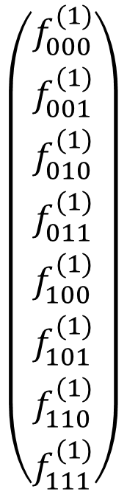
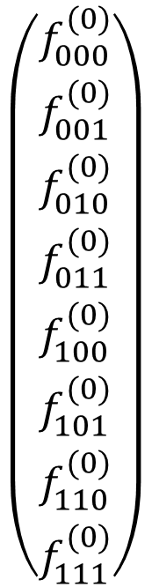
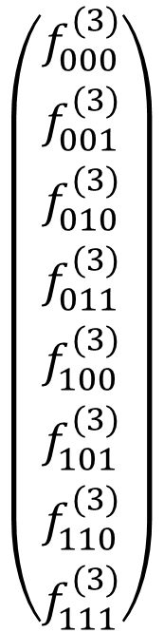
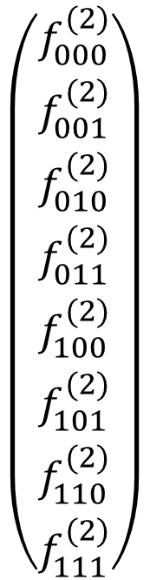
快速傅里叶变换的本质
$$\left(\begin{matrix}\begin{matrix}\begin{matrix}f_{000}^{(0)} \\ f_{001}^{(0)}\end{matrix} \\ \begin{matrix}f_{010}^{(0)} \\ f_{011}^{(0)}\end{matrix}\end{matrix} \\ \begin{matrix}\begin{matrix}f_{100}^{(0)} \\ f_{101}^{(0)}\end{matrix} \\ \begin{matrix}f_{110}^{(0)} \\ f_{111}^{(0)}\end{matrix}\end{matrix}\end{matrix}\right)$$
$$\left(\begin{matrix}\begin{matrix}\begin{matrix}f_{000}^{(1)} \\ f_{001}^{(1)}\end{matrix} \\ \begin{matrix}f_{010}^{(1)} \\ f_{011}^{(1)}\end{matrix}\end{matrix} \\ \begin{matrix}\begin{matrix}f_{100}^{(1)} \\ f_{101}^{(1)}\end{matrix} \\ \begin{matrix}f_{110}^{(1)} \\ f_{111}^{(1)}\end{matrix}\end{matrix}\end{matrix}\right)$$
$$\left(\begin{matrix}\begin{matrix}\begin{matrix}f_{000}^{(2)} \\ f_{001}^{(2)}\end{matrix} \\ \begin{matrix}f_{010}^{(2)} \\ f_{011}^{(2)}\end{matrix}\end{matrix} \\ \begin{matrix}\begin{matrix}f_{100}^{(2)} \\ f_{101}^{(2)}\end{matrix} \\ \begin{matrix}f_{110}^{(2)} \\ f_{111}^{(2)}\end{matrix}\end{matrix}\end{matrix}\right)$$
$$\left(\begin{matrix}\begin{matrix}\begin{matrix}f_{000}^{(3)} \\ f_{001}^{(3)}\end{matrix} \\ \begin{matrix}f_{010}^{(3)} \\ f_{011}^{(3)}\end{matrix}\end{matrix} \\ \begin{matrix}\begin{matrix}f_{100}^{(3)} \\ f_{101}^{(3)}\end{matrix} \\ \begin{matrix}f_{110}^{(3)} \\ f_{111}^{(3)}\end{matrix}\end{matrix}\end{matrix}\right)$$
通过打包→计算→拆包的变换减少计算量

Slide 42
多层网络构造思想
变换前的每个值是发送终端
变换后的每个值是接收终端
变换过程中的每一层的每个结点，都是路由器
每个结点在层内的编号包含了来源和目标信息
每个结点为下一层两个结点传输数据
经过m层，每个发送终端为2^{m}个结点传送了信息
经过m层，每个结点接受到的信息来自2^{m}个发送结点

Slide 43
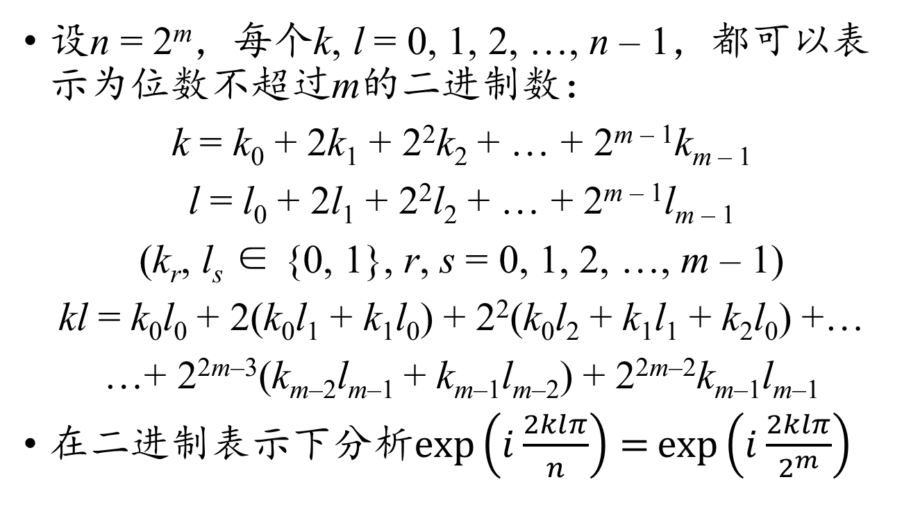
下标的二进制表示
设n = 2^{m}，每个k, l = 0, 1, 2, …, n – 1，都可以表示为位数不超过m的二进制数：
k = k₀ + 2k₁ + 2²k₂ + … + 2^{m – 1}k_{m – 1}
l = l₀ + 2l₁ + 2²l₂ + … + 2^{m – 1}l_{m – 1}
(k_{r}, l_{s} ∈ {0, 1}, r, s = 0, 1, 2, …, m – 1)
kl = k₀l₀ + 2(k₀l₁ + k₁l₀) + 2²(k₀l₂ + k₁l₁ + k₂l₀) +…
…+ 2^{2m–3}(k_{m–2}l_{m–1} + k_{m–1}l_{m–2}) + 2^{2m–2}k_{m–1}l_{m–1}
在二进制表示下分析$\exp\left(i\frac{2klπ}{n}\right)={exp\left(i\frac{2klπ}{2^{m}}\right)}$

Slide 44
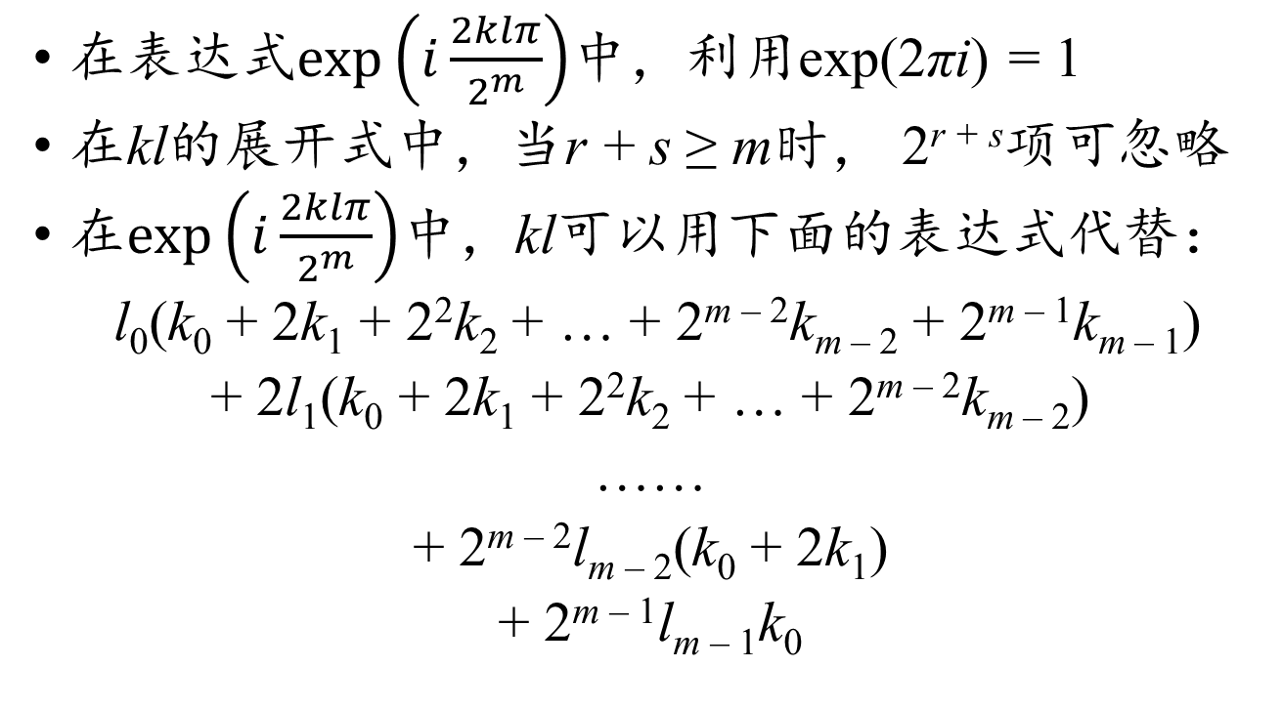
二进制下的傅里叶转换系数
在表达式$exp\left(i\frac{2klπ}{2^{m}}\right)$中，利用exp(2πi) = 1
在kl的展开式中，当r + s ≥ m时， 2^{r + s}项可忽略
在$exp\left(i\frac{2klπ}{2^{m}}\right)$中，kl可以用下面的表达式代替：
l₀(k₀ + 2k₁ + 2²k₂ + … + 2^{m – 2}k_{m – 2} + 2^{m – 1}k_{m – 1})
+ 2l₁(k₀ + 2k₁ + 2²k₂ + … + 2^{m – 2}k_{m – 2})
……
+ 2^{m – 2}l_{m – 2}(k₀ + 2k₁)
+ 2^{m – 1}l_{m – 1}k₀

Slide 45
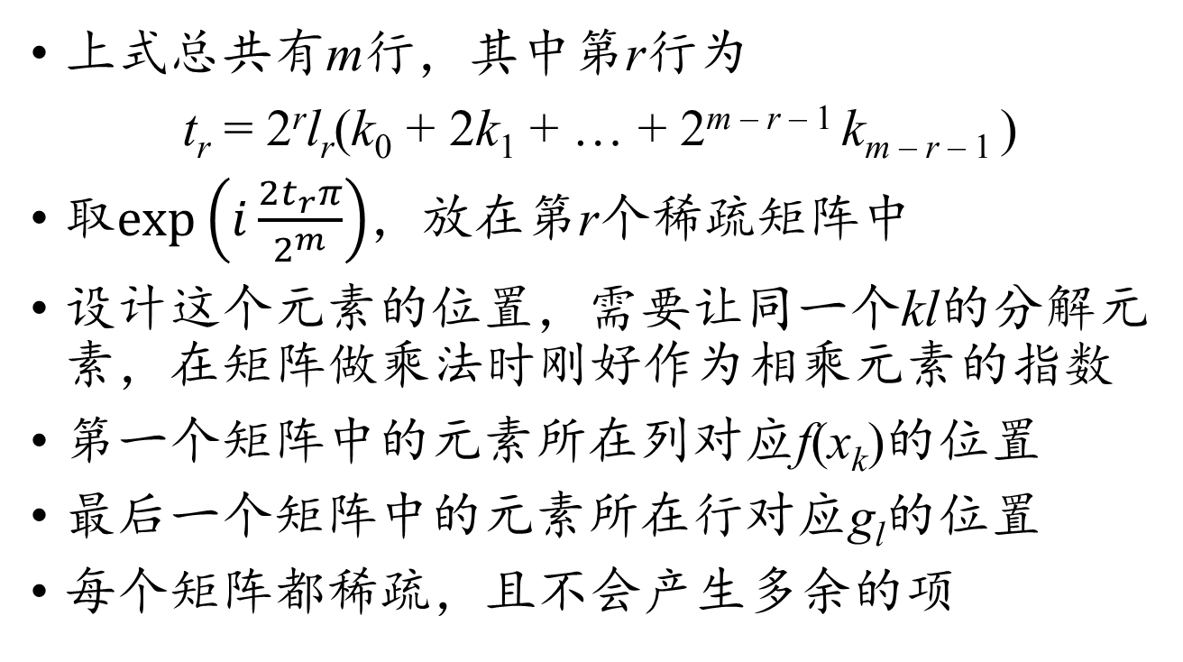
非零元素的位置约束
上式总共有m行，其中第r行为
t_{r} = 2^{r}l_{r}(k₀ + 2k₁ + … + 2^{m – r – 1} k_{m – r – 1} )
取$\exp\left(i\frac{2t_{r}π}{2^{m}}\right)$，放在第r个稀疏矩阵中
设计这个元素的位置，需要让同一个kl的分解元素，在矩阵做乘法时刚好作为相乘元素的指数
第一个矩阵中的元素所在列对应f(x_{k})的位置
最后一个矩阵中的元素所在行对应g_{l}的位置
每个矩阵都稀疏，且不会产生多余的项

Slide 46
非零元素的共用特性
每个非零元素只是分解中的一项
t_{r} = 2^{r}l_{r}(k₀ + 2k₁ + … + 2^{m – r – 1} k_{m – r – 1} )
它被所有k和l分别满足下面条件的项共用
mod(k, 2^{m – r – 1}) = k₀ + 2k₁ + … + 2^{m – r – 1} k_{m – r – 1}
mod(l, 2^{r}) = l₀ + 2l₁ + … + 2^{r – 1}l_{r – 1}
这种共用是计算量减少的本质原因
项的位置应包含二进制数位的信息：
{k₀, k₁, …, k_{m – r – 1}, l₀, l₁, …, l_{r – 1}, l_{r}}

Slide 47

分解矩阵的填写设计
t_{r} = 2^{r}l_{r}(k₀ + 2k₁ + … + 2^{m – r – 1} k_{m – r – 1} )
把$\exp\left(i\frac{2t_{r}π}{2^{m}}\right)$填写在第r个矩阵的元素的位置
元素所在的列编号为：
k₀ + 2k₁ + … + 2^{m – r – 2}k_{m – r – 2} + 2^{m – r – 1}k_{m – r – 1}
+ 2^{m – r}(l₀ + 2l₁ + … + 2^{r – 1}l_{r – 1})
元素所在的行编号为：
k₀ + 2k₁ + … + 2^{m – r – 2} k_{m – r – 2}
+ 2^{m – r – 1}(l₀ + 2l₁ + … + 2^{r – 1}l_{r – 1} + 2^{r}l_{r})
第r个矩阵的行号与第r + 1个矩阵的列号相同

Slide 48

矩阵的稀疏性
不难发现，第r个矩阵中的非零元素的列号q和行号p满足关系式：
$$p=mod\left(q,2^{m−r−1}\right)+2^{m−r−1}\left[\frac{q}{2^{m−r}}\right]+l_{r}2^{m−1}$$
上式中，只有l_{r}是不确定的，且只能取0和1
对于同一列，只有两个元素非零
每个n×n的矩阵，只有2n个非零元素
非零元素为：
$$t_{r}=\exp\left(i\frac{2π}{2^{m}}l_{r}⋅mod\left(q, 2^{m−r−1}\right)\right)$$

Slide 49

矩阵的快速填充方法
最外层循环：r遍历0到m – 1
中层循环：q遍历0到2^{m – 1}
内层循环：l_{r}遍历0和1
$$p=mod\left(q,2^{m−r−1}\right)+2^{m−r−1}\left[\frac{q}{2^{m−r}}\right]+l_{r}2^{m−1}$$
$$t_{r}=\exp\left(i\frac{2π}{2^{m}}⋅2^{r}⋅l_{r}⋅mod\left(q, 2^{m−r}\right)\right)$$
把t_{r}填写在第r个矩阵A_{r}的第p行，第q列
得到稀疏矩阵A₀, A₁, …, A_{m – 1}

Slide 50

快速傅里叶变换
根据前面的讨论，稀疏矩阵A₀, A₁, …, A_{m – 1}满足：
$$A_{m−1}A_{m−2}⋯A_{0}=\left(\begin{matrix}\begin{aligned}e^{\frac{2×0×0}{n}π} \\ e^{\frac{2×1×0}{n}π} \\ ⋯ \\ e^{\frac{2×(n−1)×0}{n}π}\end{aligned} & \begin{aligned}e^{\frac{2×0×1}{n}π} \\ e^{\frac{2×1×1}{n}π} \\ ⋯ \\ e^{\frac{2×(n−1)×2}{n}π}\end{aligned} & \begin{aligned}⋯ \\ ⋯ \\ ⋯ \\ ⋯\end{aligned} & \begin{aligned}e^{\frac{2×0×(n−1)}{n}π} \\ e^{\frac{2×1×(n−1)}{n}π} \\ ⋯ \\ e^{\frac{2×\left(n−1\right)×(n−1)}{n}π}\end{aligned}\end{matrix}\right)$$
用A₀, A₁, …, A_{m – 1}依次作用于一个n = 2^{m}维向量，
即可用O(m2^{m})，即O(nlog₂n)时间内完成傅里叶变换的计算

Slide 51
快速傅里叶变换的本质
$$\left(\begin{matrix}\begin{matrix}\begin{matrix}f_{000}^{(0)} \\ f_{001}^{(0)}\end{matrix} \\ \begin{matrix}f_{010}^{(0)} \\ f_{011}^{(0)}\end{matrix}\end{matrix} \\ \begin{matrix}\begin{matrix}f_{100}^{(0)} \\ f_{101}^{(0)}\end{matrix} \\ \begin{matrix}f_{110}^{(0)} \\ f_{111}^{(0)}\end{matrix}\end{matrix}\end{matrix}\right)$$
$$\left(\begin{matrix}\begin{matrix}\begin{matrix}f_{000}^{(1)} \\ f_{001}^{(1)}\end{matrix} \\ \begin{matrix}f_{010}^{(1)} \\ f_{011}^{(1)}\end{matrix}\end{matrix} \\ \begin{matrix}\begin{matrix}f_{100}^{(1)} \\ f_{101}^{(1)}\end{matrix} \\ \begin{matrix}f_{110}^{(1)} \\ f_{111}^{(1)}\end{matrix}\end{matrix}\end{matrix}\right)$$
$$\left(\begin{matrix}\begin{matrix}\begin{matrix}f_{000}^{(2)} \\ f_{001}^{(2)}\end{matrix} \\ \begin{matrix}f_{010}^{(2)} \\ f_{011}^{(2)}\end{matrix}\end{matrix} \\ \begin{matrix}\begin{matrix}f_{100}^{(2)} \\ f_{101}^{(2)}\end{matrix} \\ \begin{matrix}f_{110}^{(2)} \\ f_{111}^{(2)}\end{matrix}\end{matrix}\end{matrix}\right)$$
$$\left(\begin{matrix}\begin{matrix}\begin{matrix}f_{000}^{(3)} \\ f_{001}^{(3)}\end{matrix} \\ \begin{matrix}f_{010}^{(3)} \\ f_{011}^{(3)}\end{matrix}\end{matrix} \\ \begin{matrix}\begin{matrix}f_{100}^{(3)} \\ f_{101}^{(3)}\end{matrix} \\ \begin{matrix}f_{110}^{(3)} \\ f_{111}^{(3)}\end{matrix}\end{matrix}\end{matrix}\right)$$
通过打包→计算→拆包的变换减少计算量

